Slide 1
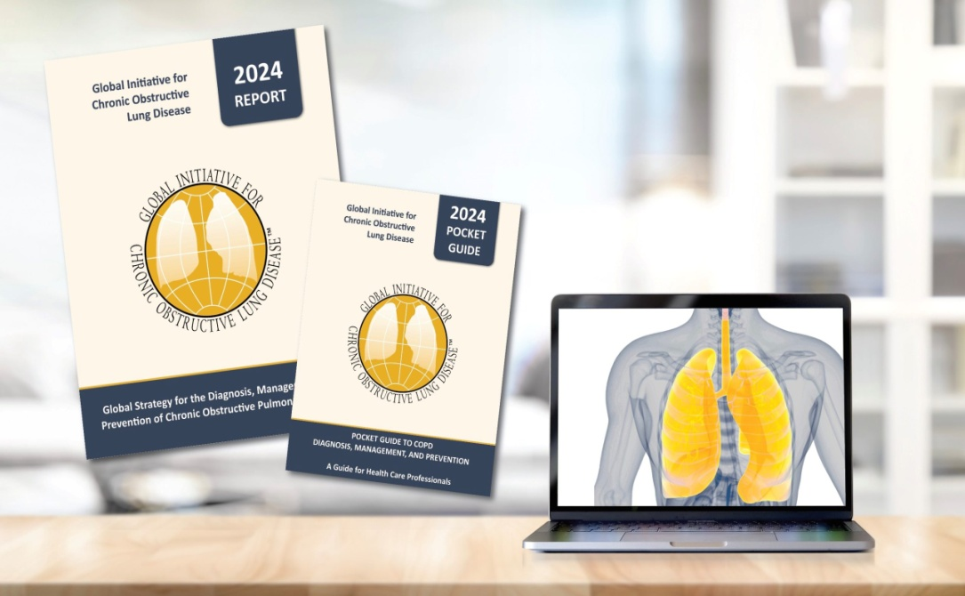

Νέες κατευθυντήριες οδηγίες για τη ΧΑΠ
Φαρμακευτική και μη φαρμακευτική διαχείριση της νόσου
Ροβίνα Νικολέττα
Αναπληρώτρια καθηγήτρια Πνευμονολογίας - Εντατικής Θεραπείας ΕΚΠΑ
Α Πανεπιστημιακή Πνευμονολογική Κλινική
ΝΝΘΑ «η Σωτηρία»

Slide 2

Ορισμός ΧΑΠ (GOLD 2024)
Η Χρόνια Αποφρακτική Πνευμονοπάθεια είναι μια συχνή νόσος, η οποία μπορεί να προληφθεί και να αντιμετωπιστεί.
Χαρακτηρίζεται από μόνιμα αναπνευστικά συμπτώματα και περιορισμό της ροής του αέρα, που οφείλονται σε παθολογία των αεραγωγών ή/και των κυψελίδων, συνήθως προκαλούνται από σημαντική έκθεση σε βλαπτικά σωματίδια ή αέρια και επηρεάζονται από παραμέτρους που αφορούν τον ίδιο τον ασθενή όπως είναι η παθολογική ανάπτυξη των πνευμόνων.
Σημαντικά συνυπάρχοντα νοσήματα μπορεί να έχουν επίπτωση στη νοσηρότητα και τη θνητότητα των ασθενών.
Notes:
Μικρούς αεραγωγούς & Εμφύσημα
Chronic Obstructive Pulmonary Disease (COPD) is a common, preventable and treatable disease that
is characterized by persistent respiratory symptoms and airflow limitation that is due to airway and/or
alveolar abnormalities usually caused by significant exposure to noxious particles or gases.
The chronic airflow limitation that is characteristic of COPD is caused by a mixture of small airways
disease (e.g., obstructive bronchiolitis) and parenchymal destruction (emphysema), the relative
contributions of which vary from person to person (Figure 1.1). These changes do not always occur
together, but evolve at different rates over time. Chronic inflammation causes structural changes,
narrowing of the small airways and destruction of the lung parenchyma that leads to the loss of
alveolar attachments to the small airways and decreases lung elastic recoil. In turn, these changes
diminish the ability of the airways to remain open during expiration. A loss of small airways may also
contribute to airflow limitation and mucociliary dysfunction is a characteristic feature of the disease.
Airflow limitation is usually measured by spirometry as this is the most widely available and
reproducible test of lung function. Many previous definitions of COPD have emphasized the terms
“emphysema” and “chronic bronchitis”, which are not included in the definition used in this or earlier
GOLD reports. Emphysema, or destruction of the gas-exchanging surfaces of the lung (alveoli), is a
pathological term that is often (but incorrectly) used clinically and describes only one of several
structural abnormalities present in patients with COPD. Chronic bronchitis, or the presence of cough
ntal exposures such as biomass fuel exposure and air pollution may contribute. Besides exposures, host factors predispose individuals to develop COPD. These include genetic abnormalities, abnormal lung development and accelerated aging.
• COPD may be punctuated by periods of acute worsening of respiratory symptoms, called exacerbations.
• In most patients, COPD is associated with significant concomitant chronic diseases, which increase its morbidity and mortality.
DEFINITION
Chronic Obstructive Pulmonary Disease (COPD) is a common, preventable and treatable disease that is characterized by persistent respiratory symptoms and airflow limitation that is due to airway and/or alveolar abnormalities usually caused by significant exposure to noxious particles or gases.
The chronic airflow limitation that is characteristic of COPD is caused by a mixture of small airways disease (e.g., obstr
2

Slide 3
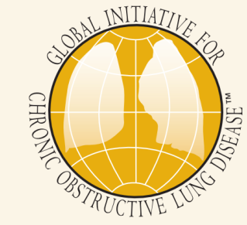
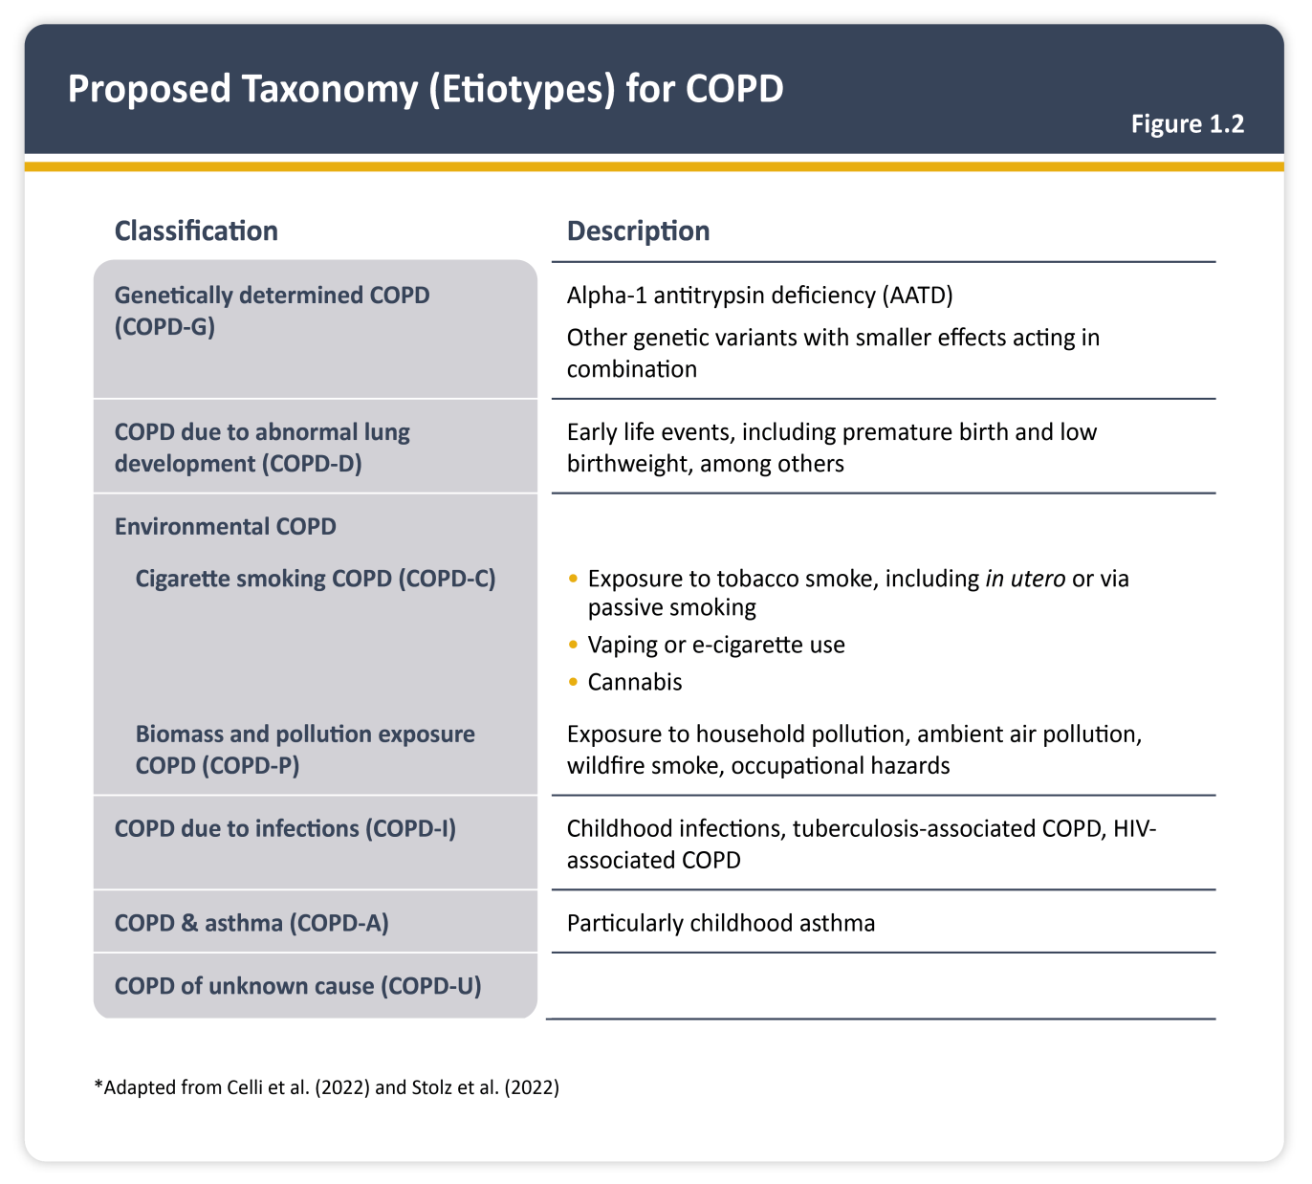
Αιτιοπαθογένεια ΧΑΠ
GOLD 2024

Slide 4
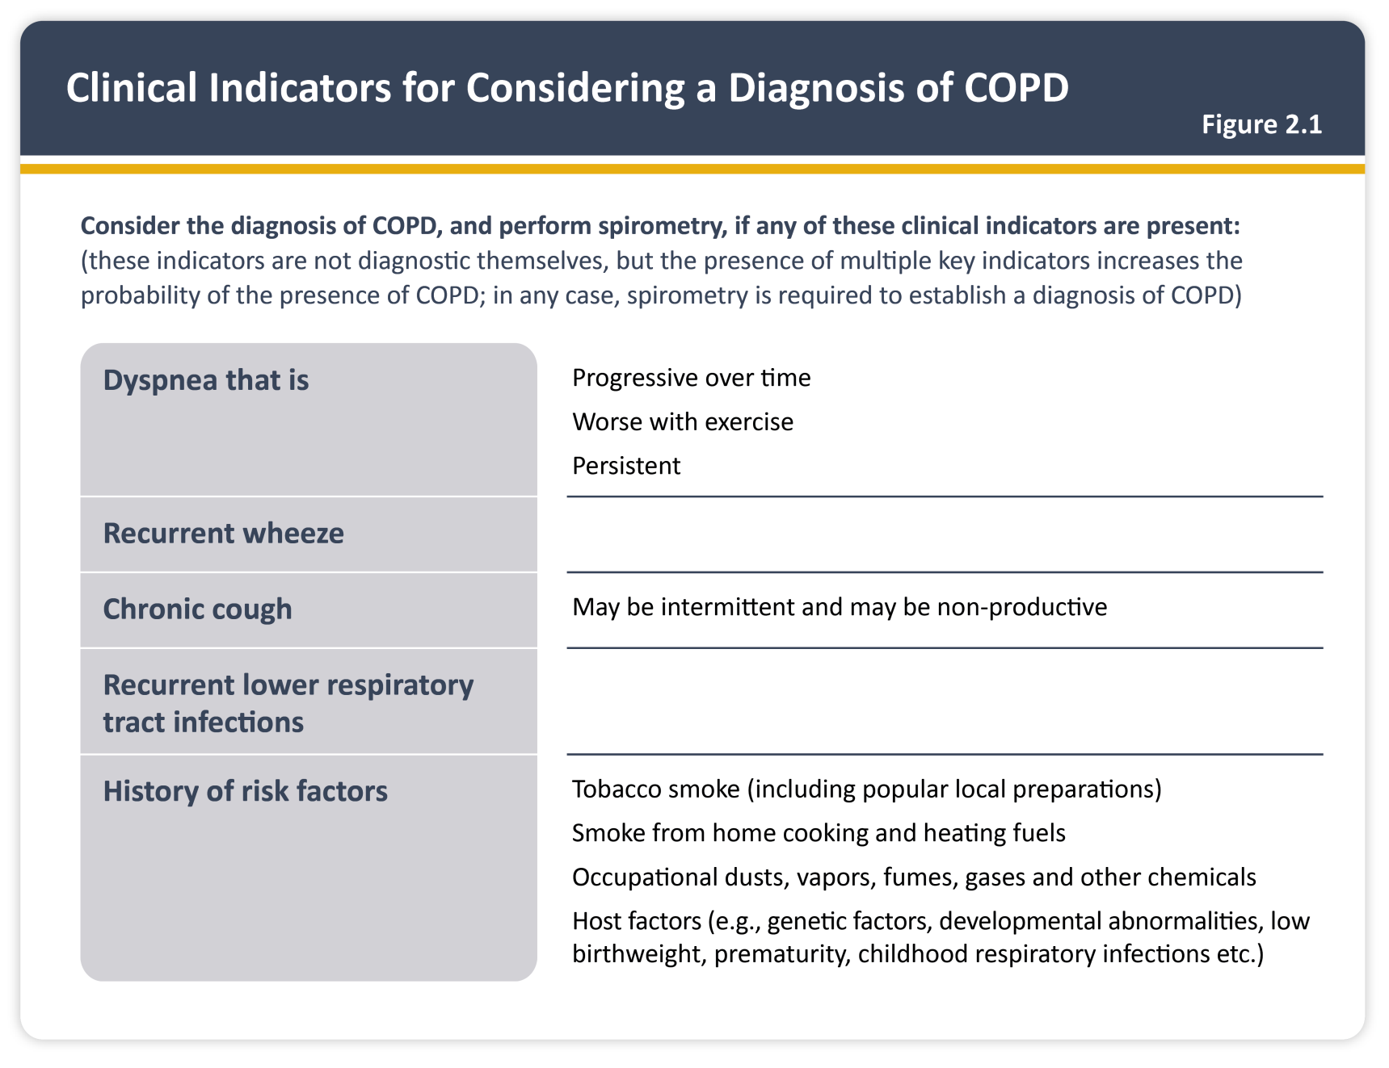
Κλινική εικόνα ενδεικτική ΧΑΠ
GOLD 2024

Slide 5
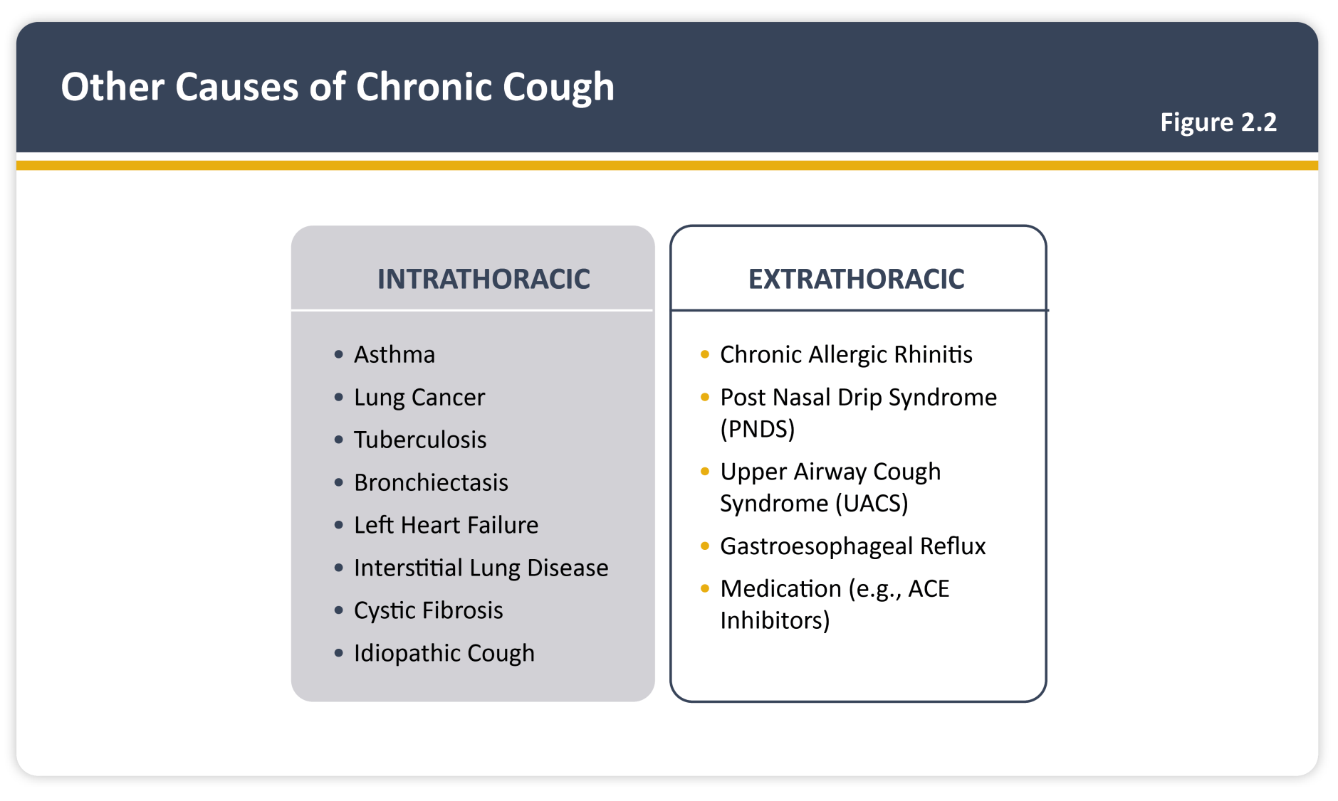
ΔΔ χρόνιου βήχα

Slide 6
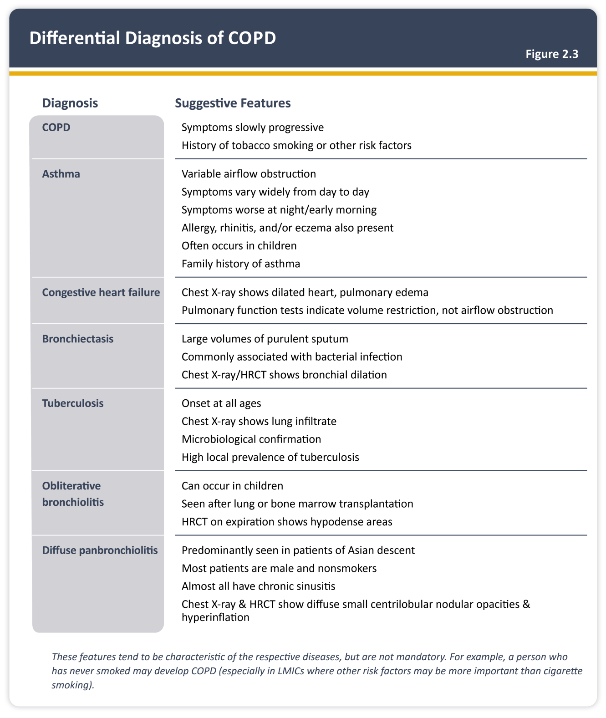

Slide 7
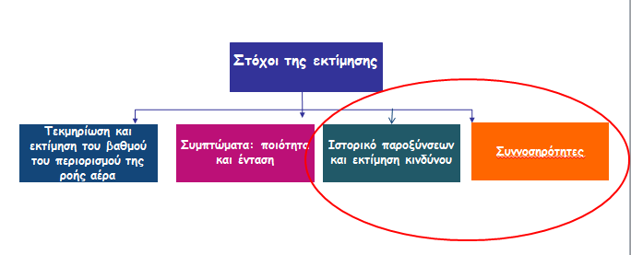
GOLD 2024 : Εκτίμηση της ΧΑΠ
Στόχοι
Ο καθορισμός του βαθμού περιορισμού της ροής
Η επίπτωση της νόσου στη γενική κατάσταση υγείας του ασθενούς
Ο κίνδυνος για μελλοντικά επεισόδια (παροξύνσεις, νοσηλείες, θάνατος)

Slide 8
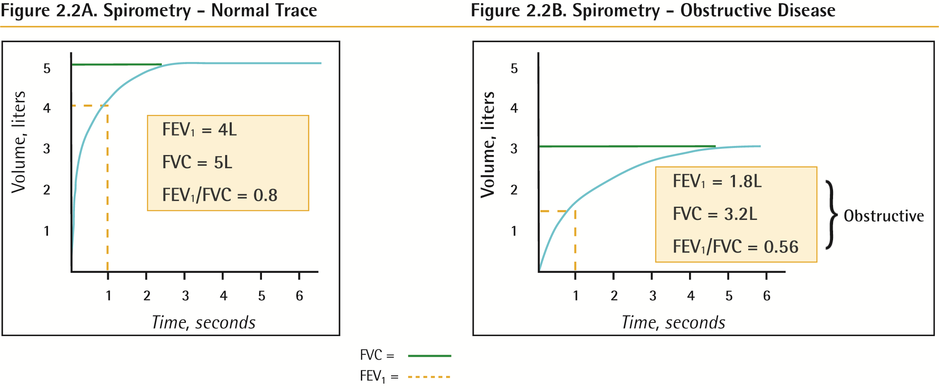
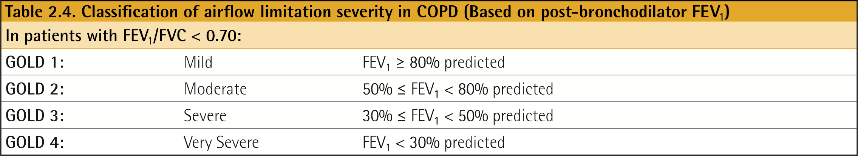
Σπιρομέτρηση
FEV1/FVC μεταξύ 0,6-0,8 θα πρέπει να επιβεβαιωθεί με μια ξεχωριστή μέτρηση

Slide 9
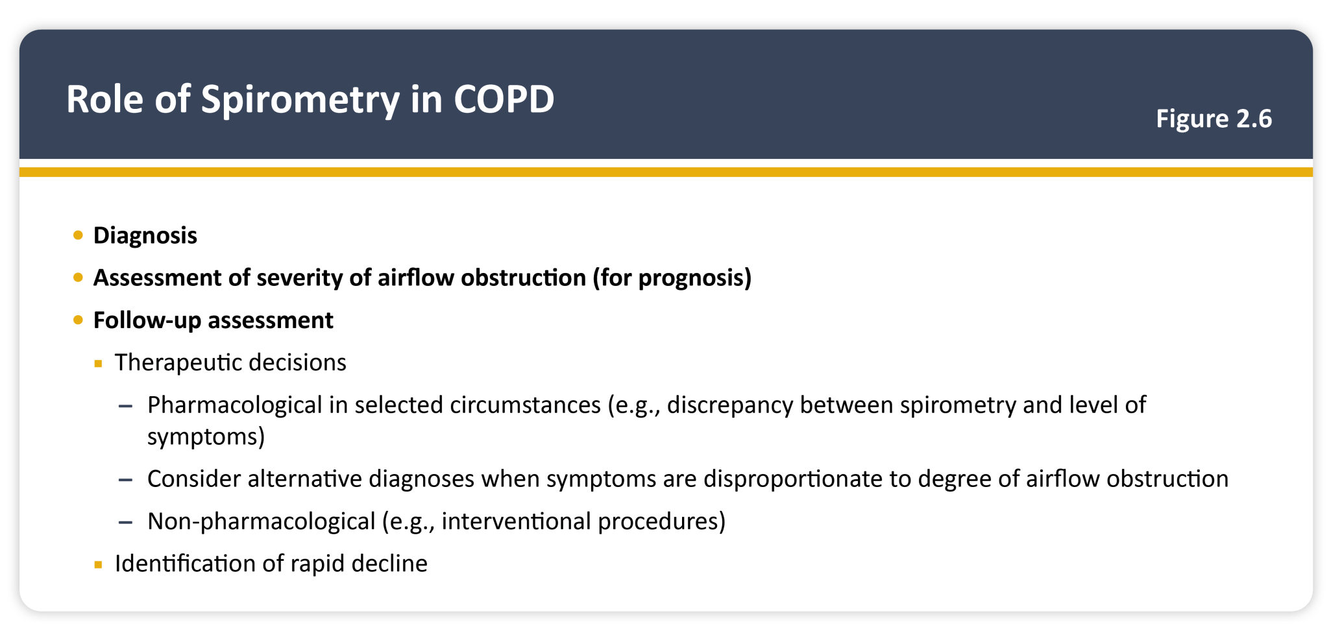
Ο ρόλος της σπιρομέτρησης στη ΧΑΠ
© 2023, 2024 Global Initiative for Chronic Obstructive Lung Disease

Slide 10
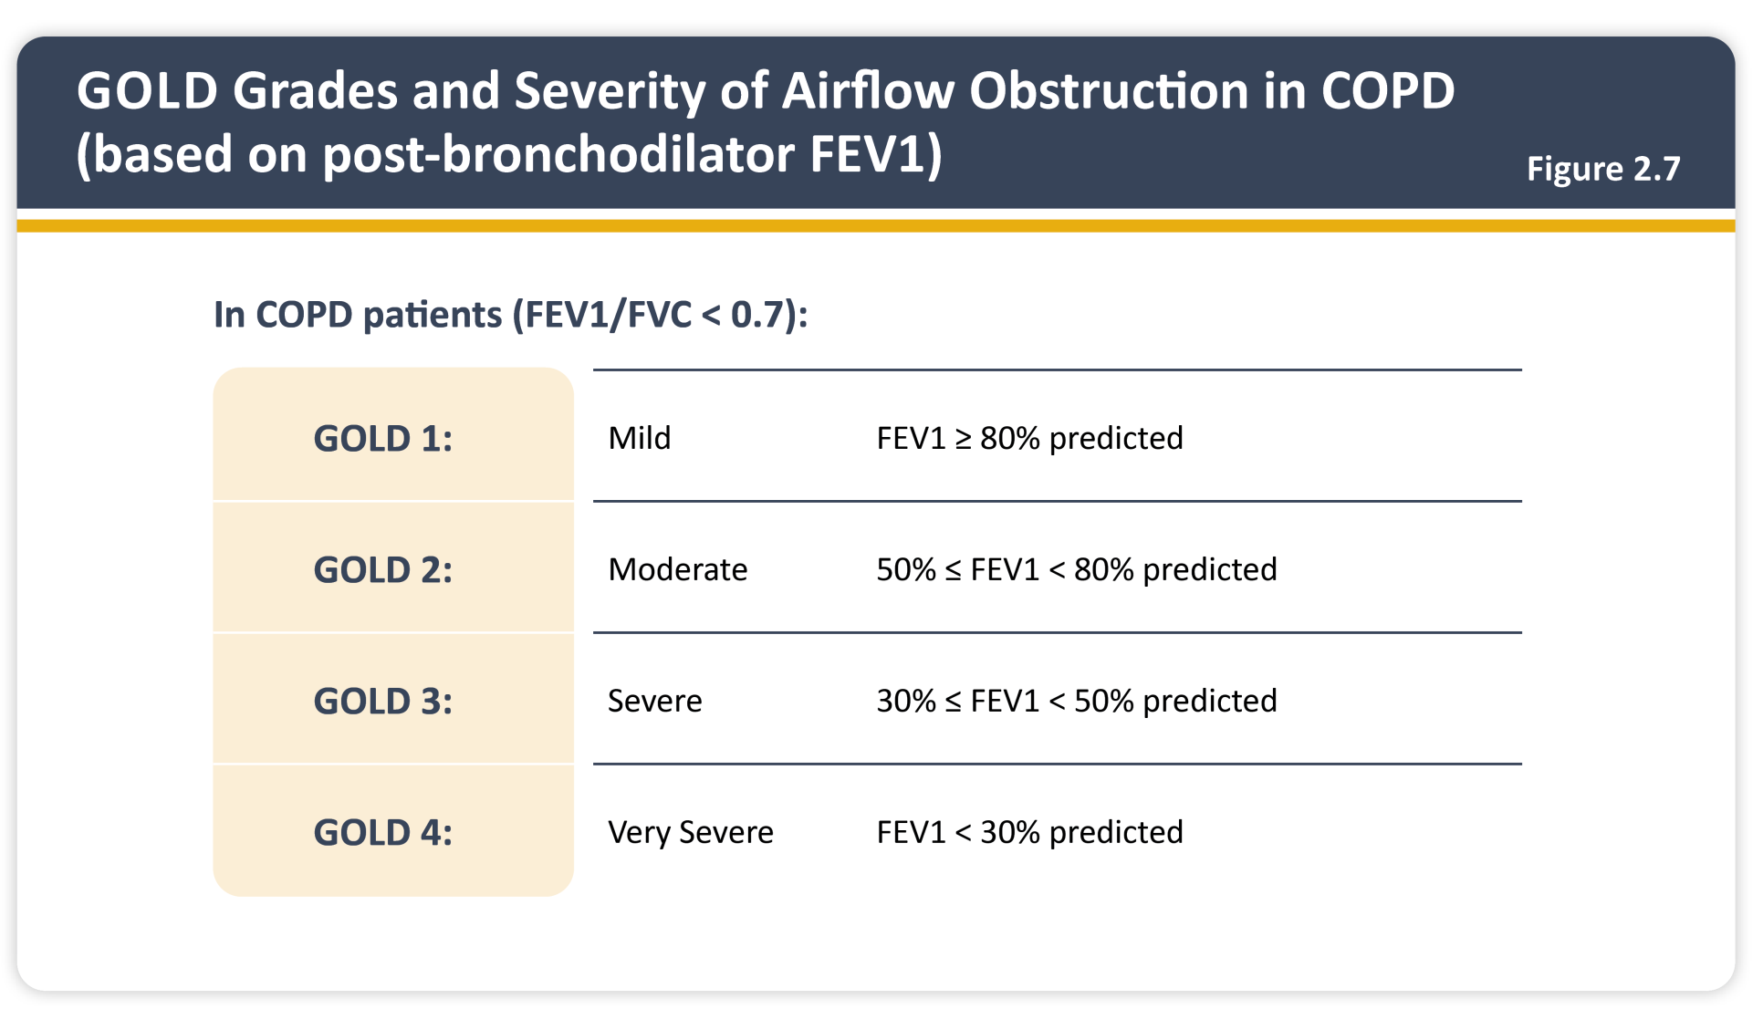
Ο ρόλος της σπιρομέτρησης στη ΧΑΠ
© 2023, 2024 Global Initiative for Chronic Obstructive Lung Disease

Slide 11
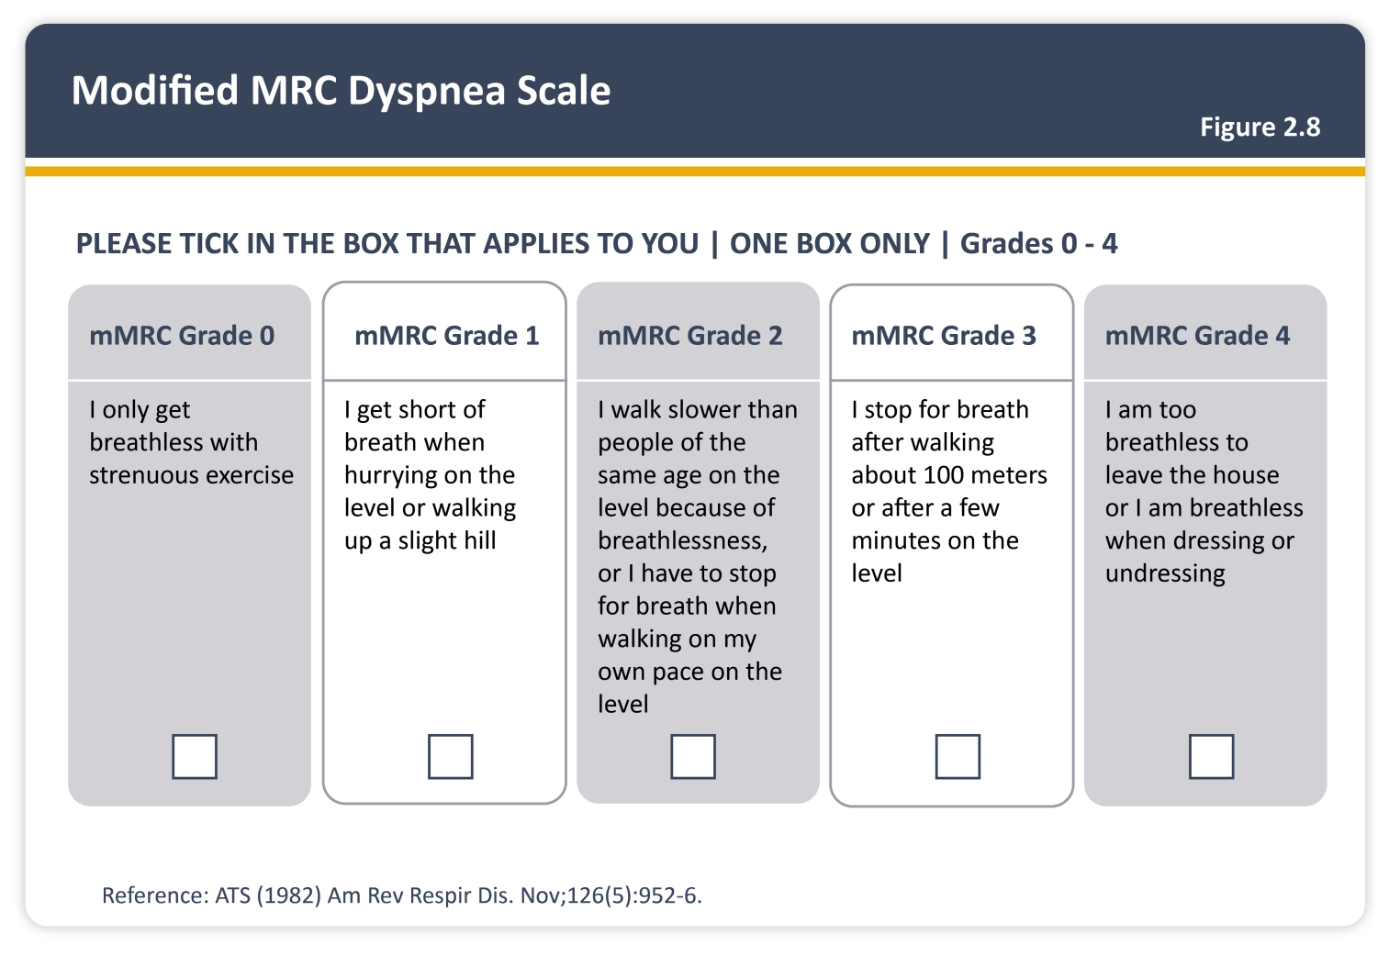
Εκτίμηση Δύσπνοιας
© 2023, 2024 Global Initiative for Chronic Obstructive Lung Disease

Slide 12
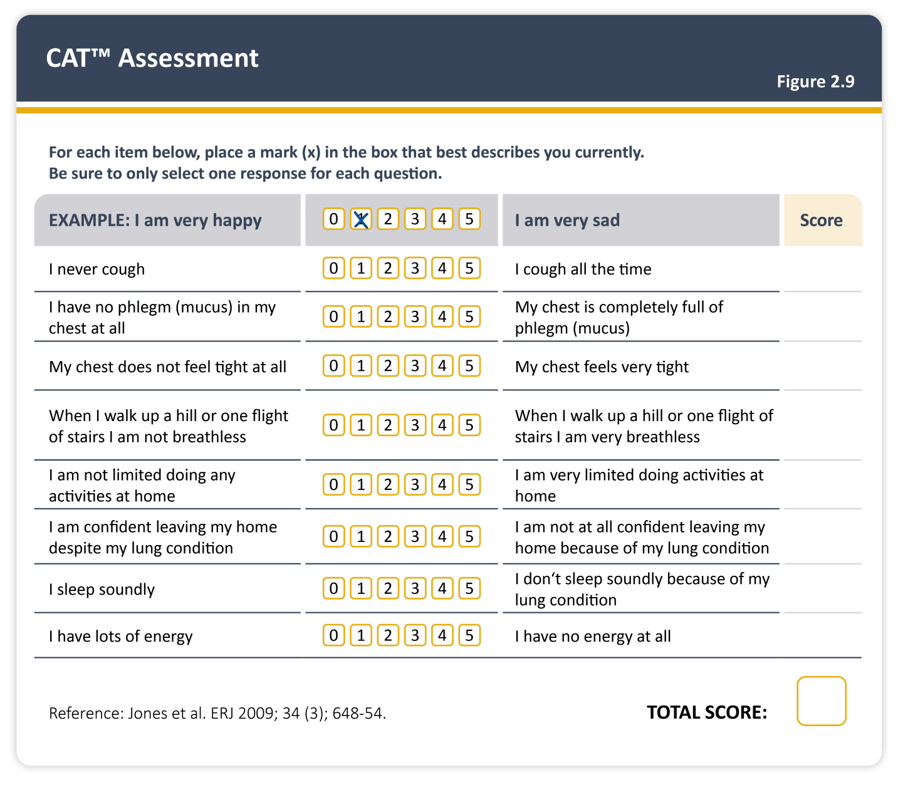
Εκτίμηση επίπτωσης νόσου
© 2023, 2024 Global Initiative for Chronic Obstructive Lung Disease

Slide 13
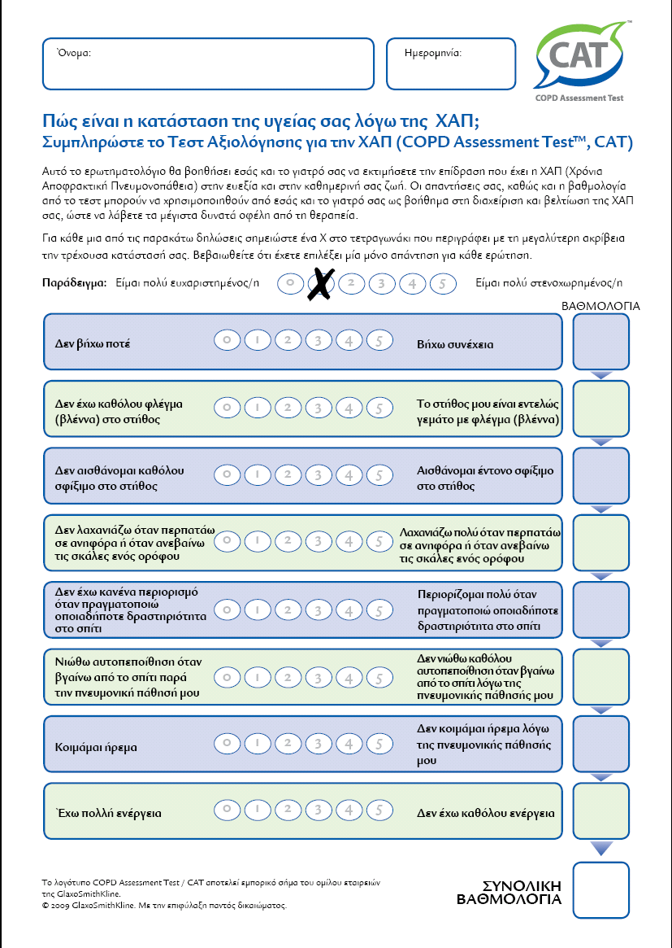

H αξιολόγηση των συμπτωμάτων γίνεται με ειδικά και στανταρισμένα εργαλεία
mMRC
Βαθμός | Περιγραφή της δύσπνοιας
0 | Έχω δύσπνοια μόνο στην έντονη άσκηση
1 | Έχω δύσπνοια όταν βαδίζω γρήγορα σε επίπεδο έδαφος ή βαδίζω σε μικρή ανηφόρα
2 | Σε επίπεδο έδαφος, βαδίζω πιο αργά από άτομα της ίδιας ηλικίας λόγω δύσπνοιας ή πρέπει να σταματήσω για μια ανάσα όταν βαδίζω με το δικό μου ρυθμό
3 | Σταματάω για να πάρω μια ανάσα μετά από 100 μέτρα περίπου ή μετά από λίγα λεπτά σε επίπεδο έδαφος
4 | Έχω τόσο δύσπνοια που δεν μπορώ να βγω από το σπίτι ή έχω δύσπνοια ακόμη και όταν ντύνομαι
Βαθμολογία ΕΠΙΠΤΩΣΗ
<10 Μικρή
10-20 Μεσαία
>20 Υψηλή
>30 Πολύ υψηλή
GOLD 2020

Slide 14
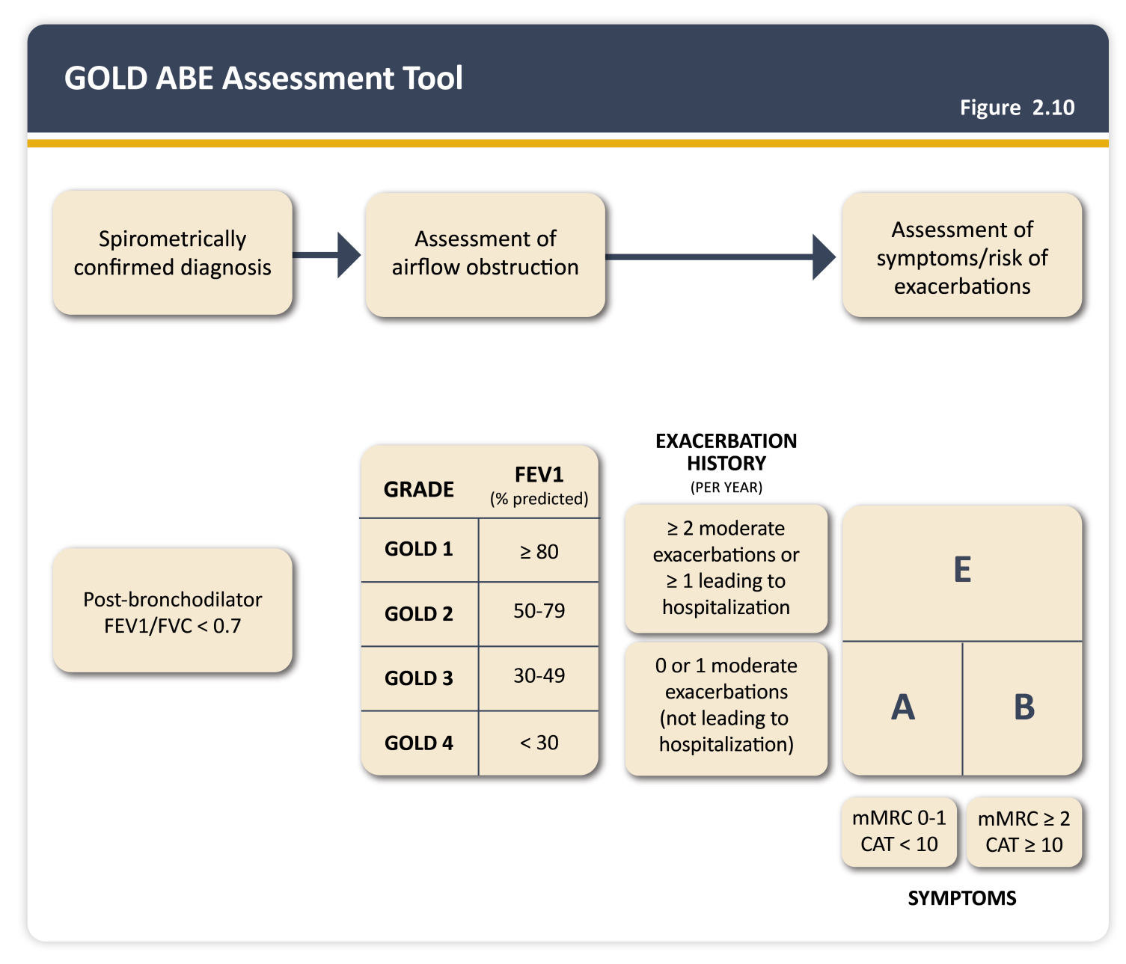
Εκτίμηση βαρύτητας νόσου

Slide 15
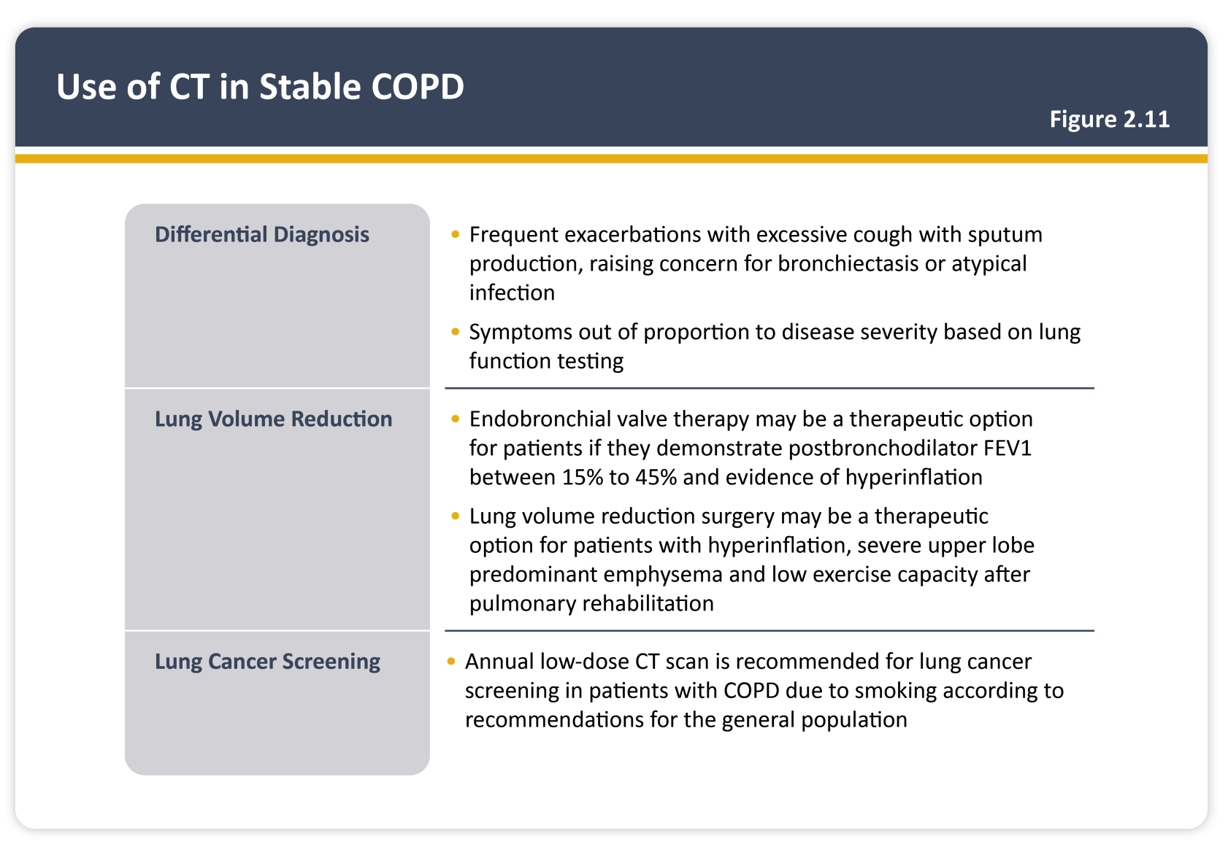
Ο ρόλος της CT στη διάγνωση της ΧΑΠ

Slide 16

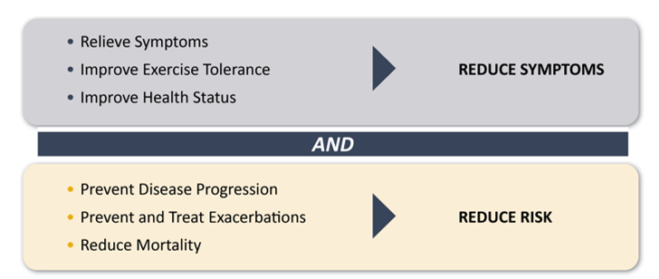
Στόχοι της θεραπείας στη ΧΑΠ
GOLD 2022

Slide 17
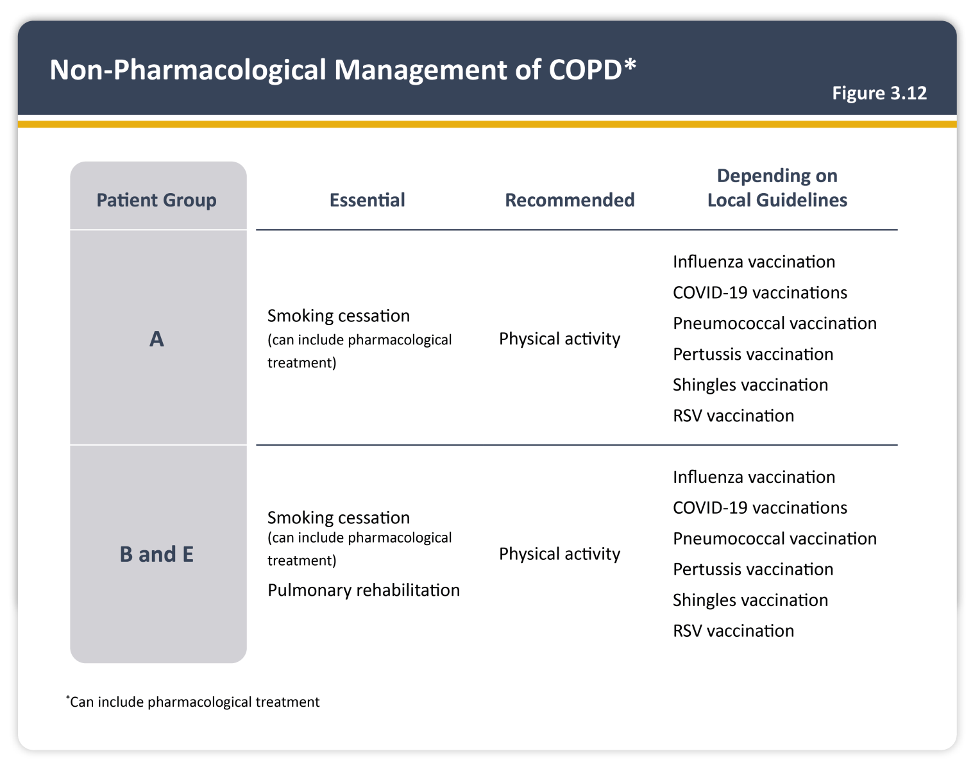
Έμφαση στις μη φαρμακευτικές παρεμβάσεις

Slide 18
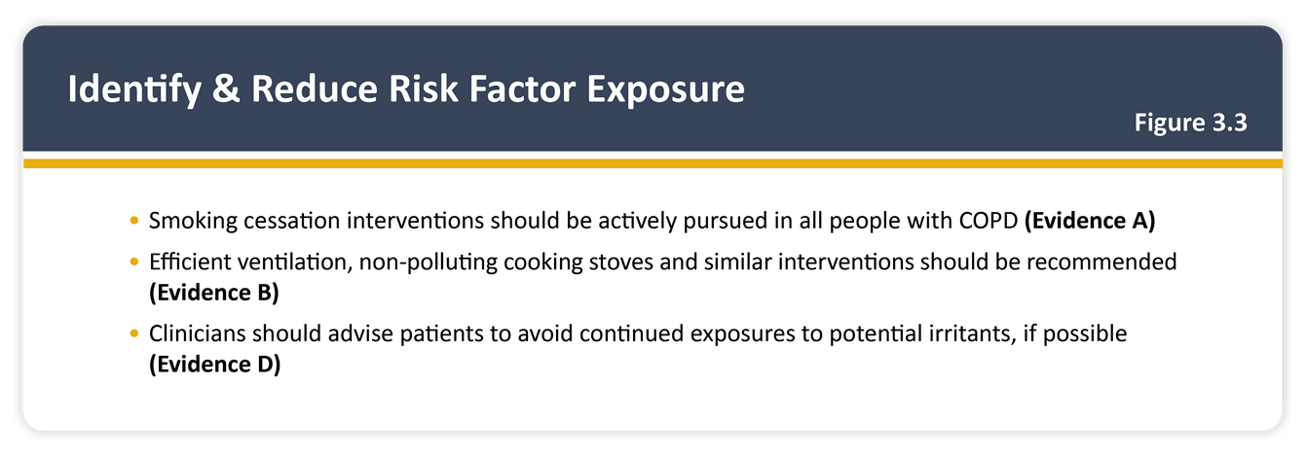
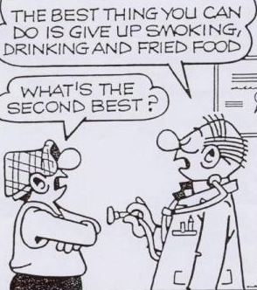
Διακοπή καπνίσματος

Slide 19
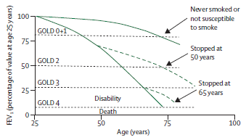
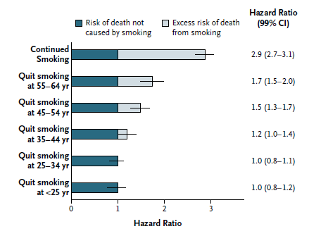
Διακοπή καπνίσματος Μια από τις σημαντικότερες παρεμβάσεις αλλαγής της φυσικής ιστορίας της νόσου
Tonnesen P et al ERJ 2007
Jha P et al Nature reviews Cancer 2009
Rigotti NA et al Lancet Resp Med 2013
Notes:
Αυξάνουν τα ποσοστά επιτυχίας. Θα πρέπει να συνδυάζονται με μια συνολική παρέμβαση (που να περιλαμβάνει και συμπεριφορικά μέσα) παρά σαν μεμονωμένη θεραπεία.

Slide 20
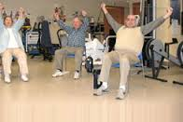
Πνευμονική αποκατάσταση
Μειωμένη ικανότητα για άσκηση συνδυάζεται με
κακή ποιότητα ζωής
κατάθλιψη
συχνές παροξύνσεις και
αυξημένη θνητότητα
Στα προγράμματα αποκατάστασης ο ασθενής λαμβάνει μια συνδυασμένη φροντίδα
Βελτιστοποίηση φαρμακευτικής αγωγής
Μυϊκή ενδυνάμωση
Φυσιοθεραπεία-τεχνικές αναπνοής
Διατροφική υποστήριξη
Ψυχολογική υποστήριξη (γνωσιακή- συμπεριφορική ψυχοθεραπεία)
Εκπαίδευση
Spruit M A et al AJRCCM 2014

Slide 21
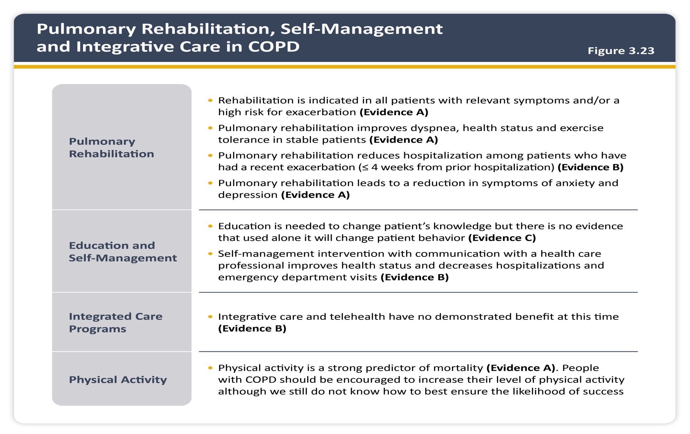
Πνευμονική αποκατάσταση
Notes:
Μια μελέτη με ασθενείς με ιστορικό παροξύνσεων δείχνει ότι ένας συνδυασμός LABA/LAMA είναι πιο αποτελεσματικός από την μονοθεραπεία για την πρόληψη των παροξύνσεων (Wedzicha et al. 2013)
Approximately 75% of patients were using an inhaled corticosteroid either as a fixed dose combination
or as mono therapy at baseline, with similar proportions across treatment groups.
Patients receiving inhaled corticosteroids at baseline continued treatment (or the inhaled corticosteroid component alone if taken as a fixed combination with a bronchodilator) at the same or equivalent dose and regimen during the study
INSPIRE (Seretide vs tio non signi)

Slide 22
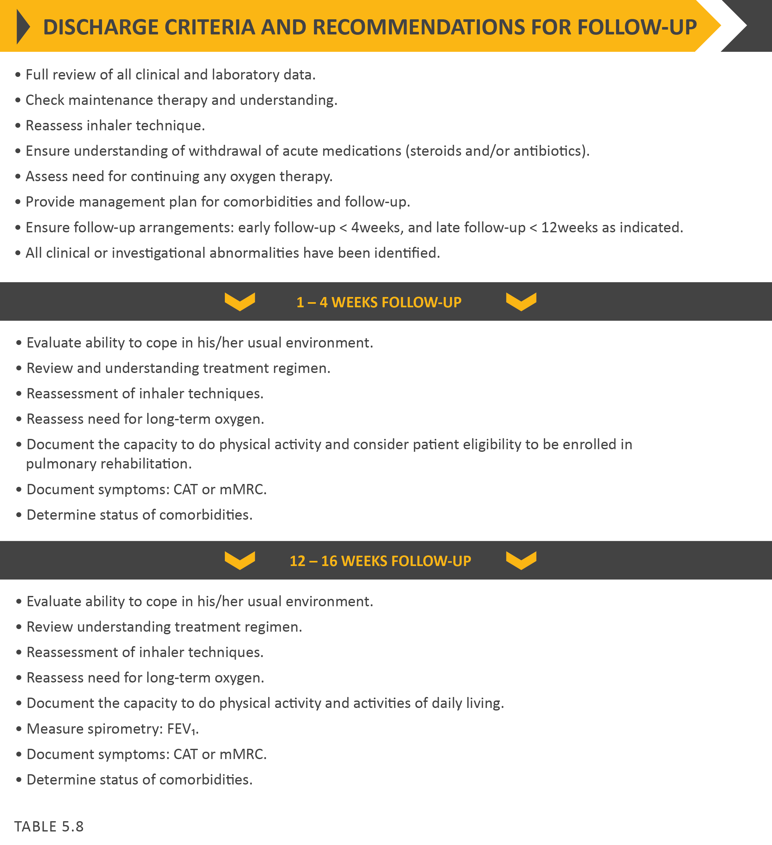

GOLD 2022

Slide 23
Πνευμονική αποκατάσταση εντός 90 ημερών από το εξιτήριο (παρόξυνση ΧΑΠ): μείωση θνητότητας και νοσηλειών το επόμενο έτος
GOLD 2022

Slide 24
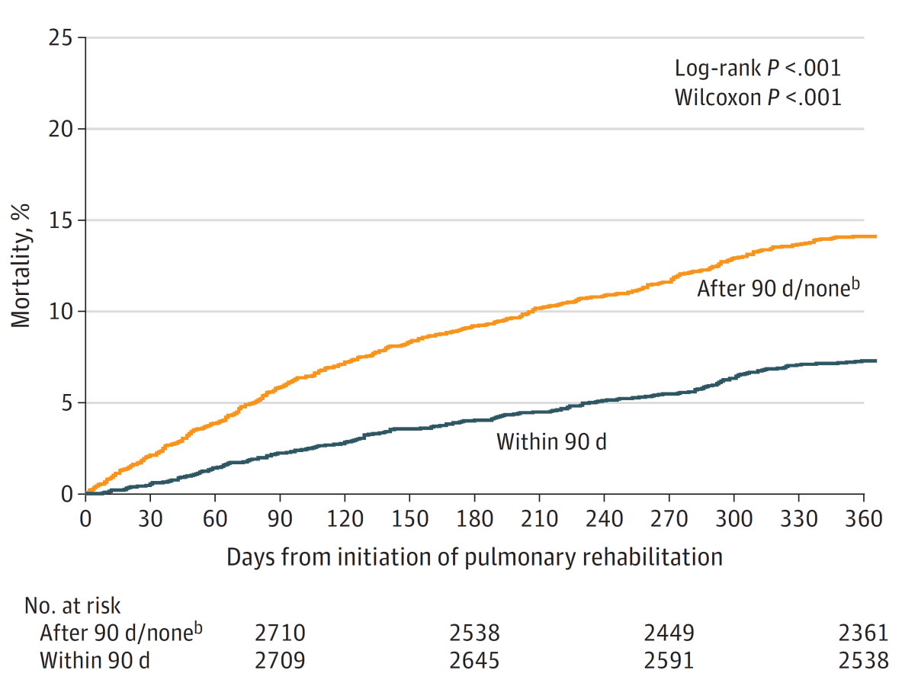
Πνευμονική αποκατάσταση εντός 90 ημερών μετά από παρόξυνση ΧΑΠ (νοσηλεία): μείωση θνητότητας
Lindenauer PK, et al. JAMA 2020

Slide 25
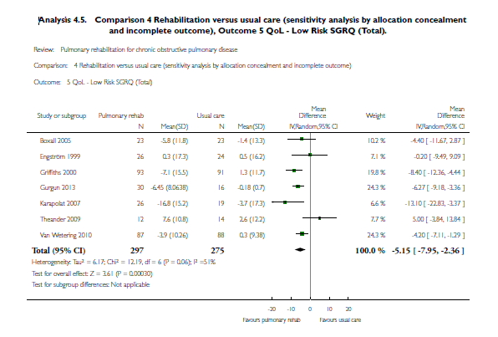
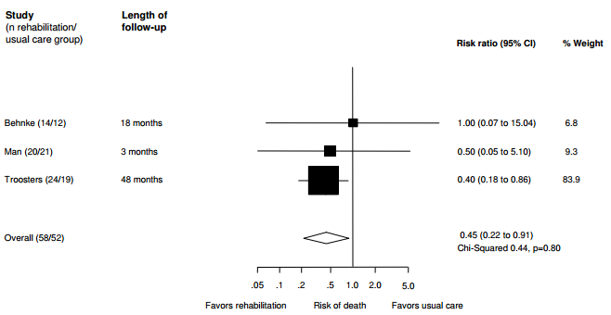
Πνευμονική αποκατάσταση
HRQoL
Μειώνει συμπτώματα
Βελτιώνει HRQoL
Μειώνει τη θνητότητα
Θνητότητα
McCarthy B et al Cochrane Database Syst Rev 2015
Puhan ΜΑ et al Resp Res 2005

Slide 26
GOLD 2022: Προτείνεται η τηλεματική αποκατάσταση
Χρήσιμη εναλλακτική όταν στην περιοχή δεν υπάρχουν προγράμματα αποκατάστασης
Χρήσιμη σε ασθενείς που δεν μετακινούνται εύκολα
Χρήσιμη κατά τη διάρκεια της πανδημίας
GOLD 2022
GOLD 2022

Slide 27
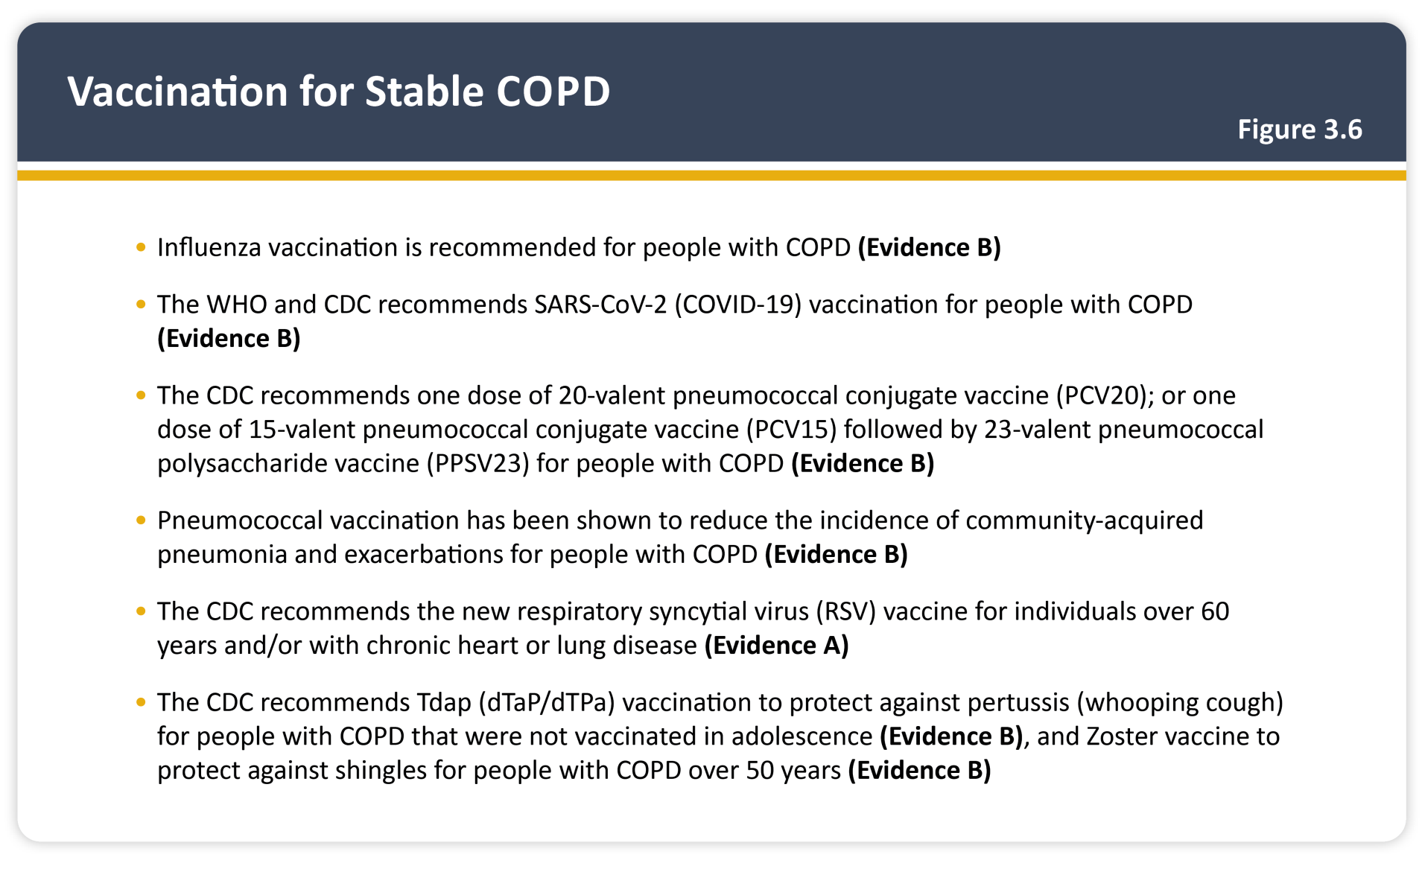
Τι άλλαξε στους εμβολιασμούς
GOLD 2024

Slide 28
ΘΕΡΑΠΕΙΑ

Slide 29
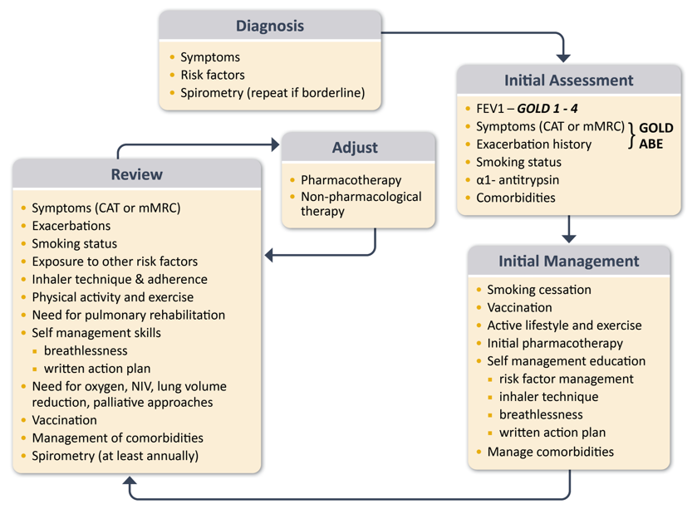
Αντιμετώπιση της ΧΑΠ
© 2023, 2024 Global Initiative for Chronic Obstructive Lung Disease

Slide 30
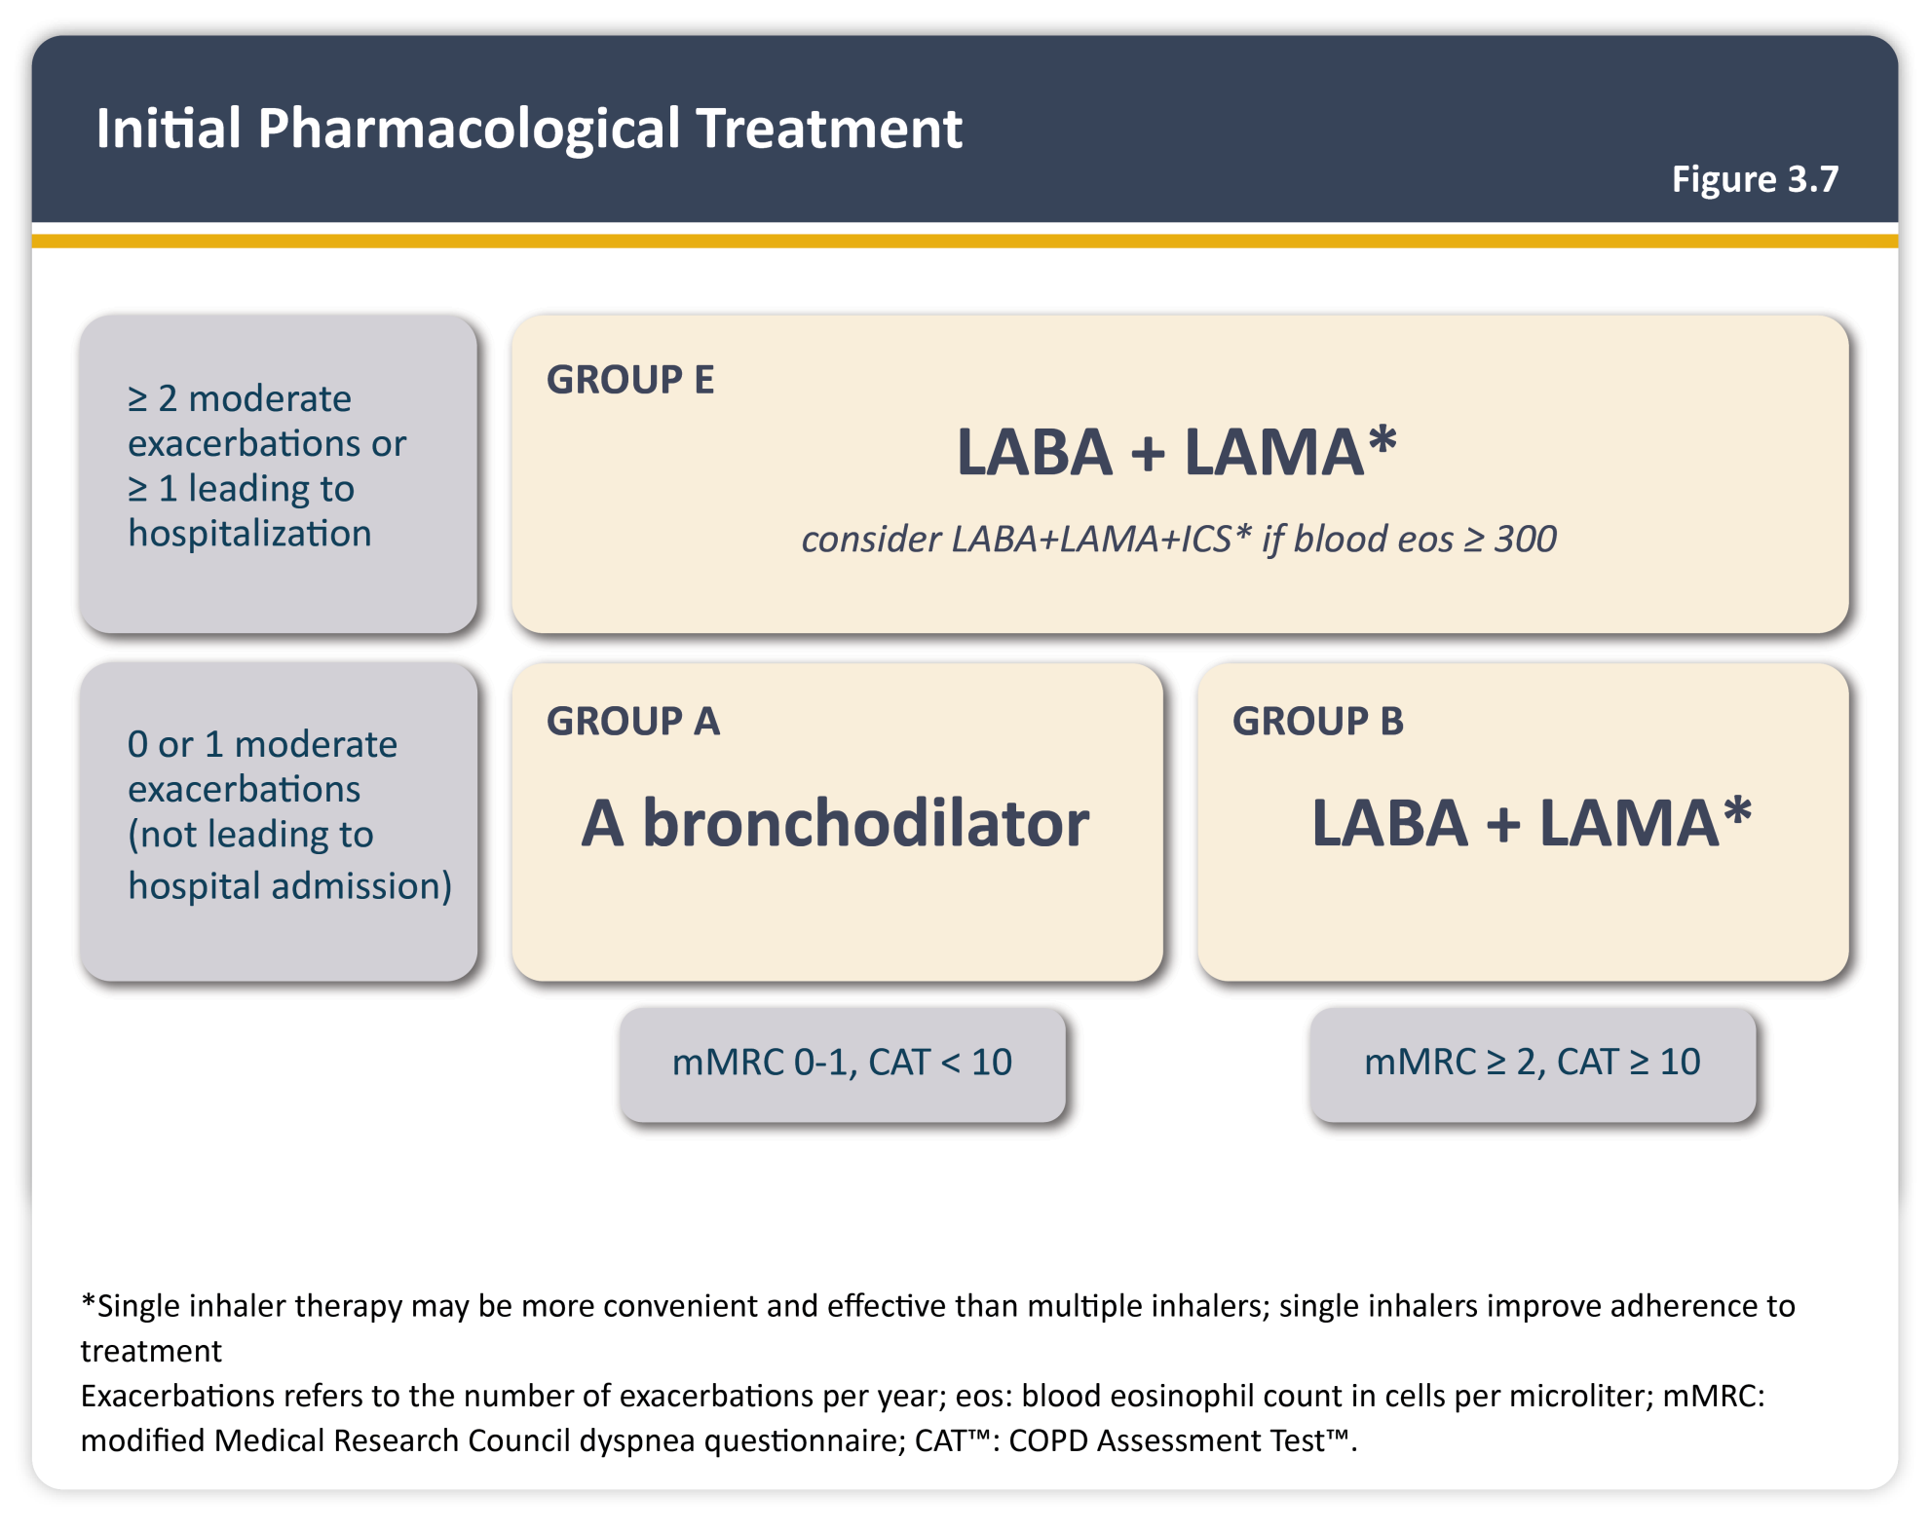
GOLD 2024: Αρχική Φαρμακευτική θεραπεία

Slide 31
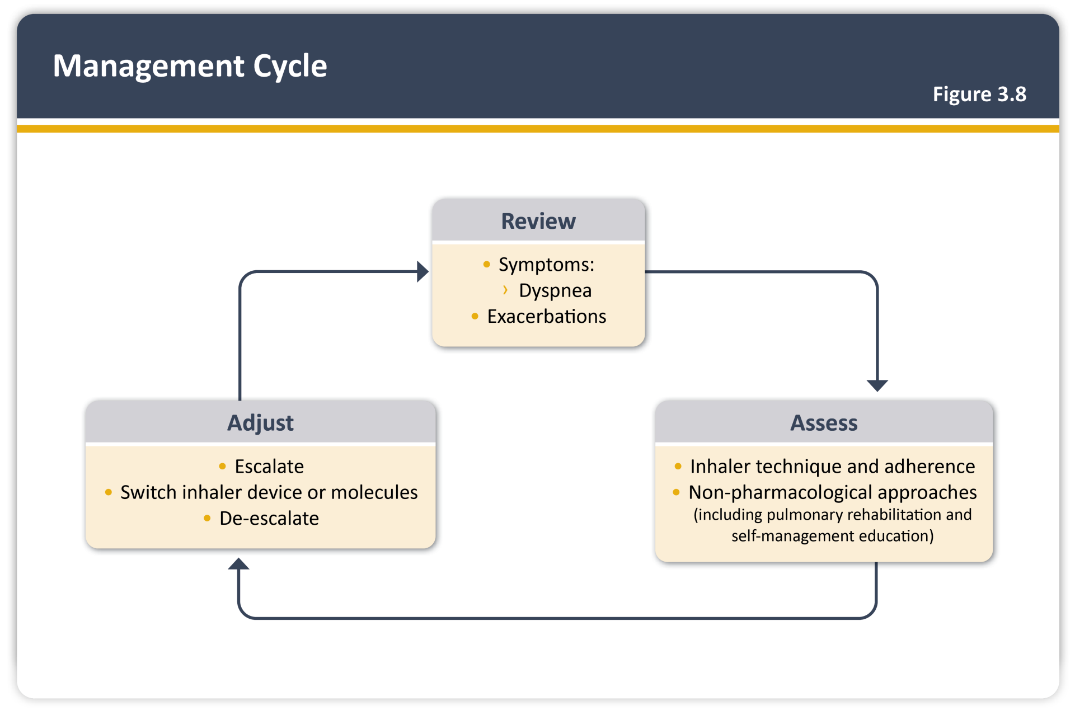
GOLD 2024: Κύκλος παρακολούθησης

Slide 32
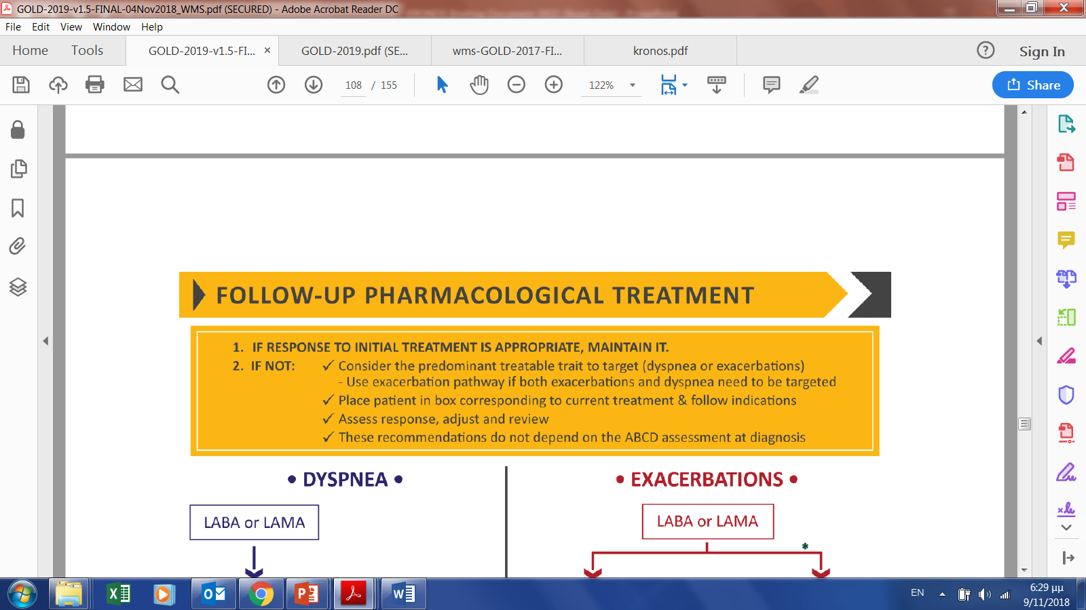
GOLD 2024: FOLLOW UP
Αν ανταποκριθεί καλά με την αρχική θεραπεία τότε διατήρησε την
Αν όχι
Treatable traits (δύσπνοια ή παροξύνσεις)
Τοποθέτησε τον ασθενή στον αλγόριθμο με βάση την αγωγή που λαμβάνει
Αξιολόγησε την ανταπόκριση, προσάρμοσε και επανεκτίμησε
Αυτές οι προτάσεις δε βασίζονται στην εκτίμηση ABΕ

Slide 33
Φαρμακευτική θεραπεία κατά την παρακολούθηση
Τρέχουσα θεραπεία
SABA, LAMA, LABA, LAMA/LABA, ICS/LABA
Ποιο είναι το κυρίαρχο θεραπεύσιμο χαρακτηριστικό (δύσπνοια ή παρόξυνση)
Δύσπνοια
Παρόξυνση
Κύκλος θεραπευτικής προσέγγισής
Global strategy for the diagnosis, management and prevention of chronic obstructive pulmonary disease. 2019 report. COPD foundation Web site. https://goldcopd.org/gold-reports/ Accessed November 2018

Slide 34
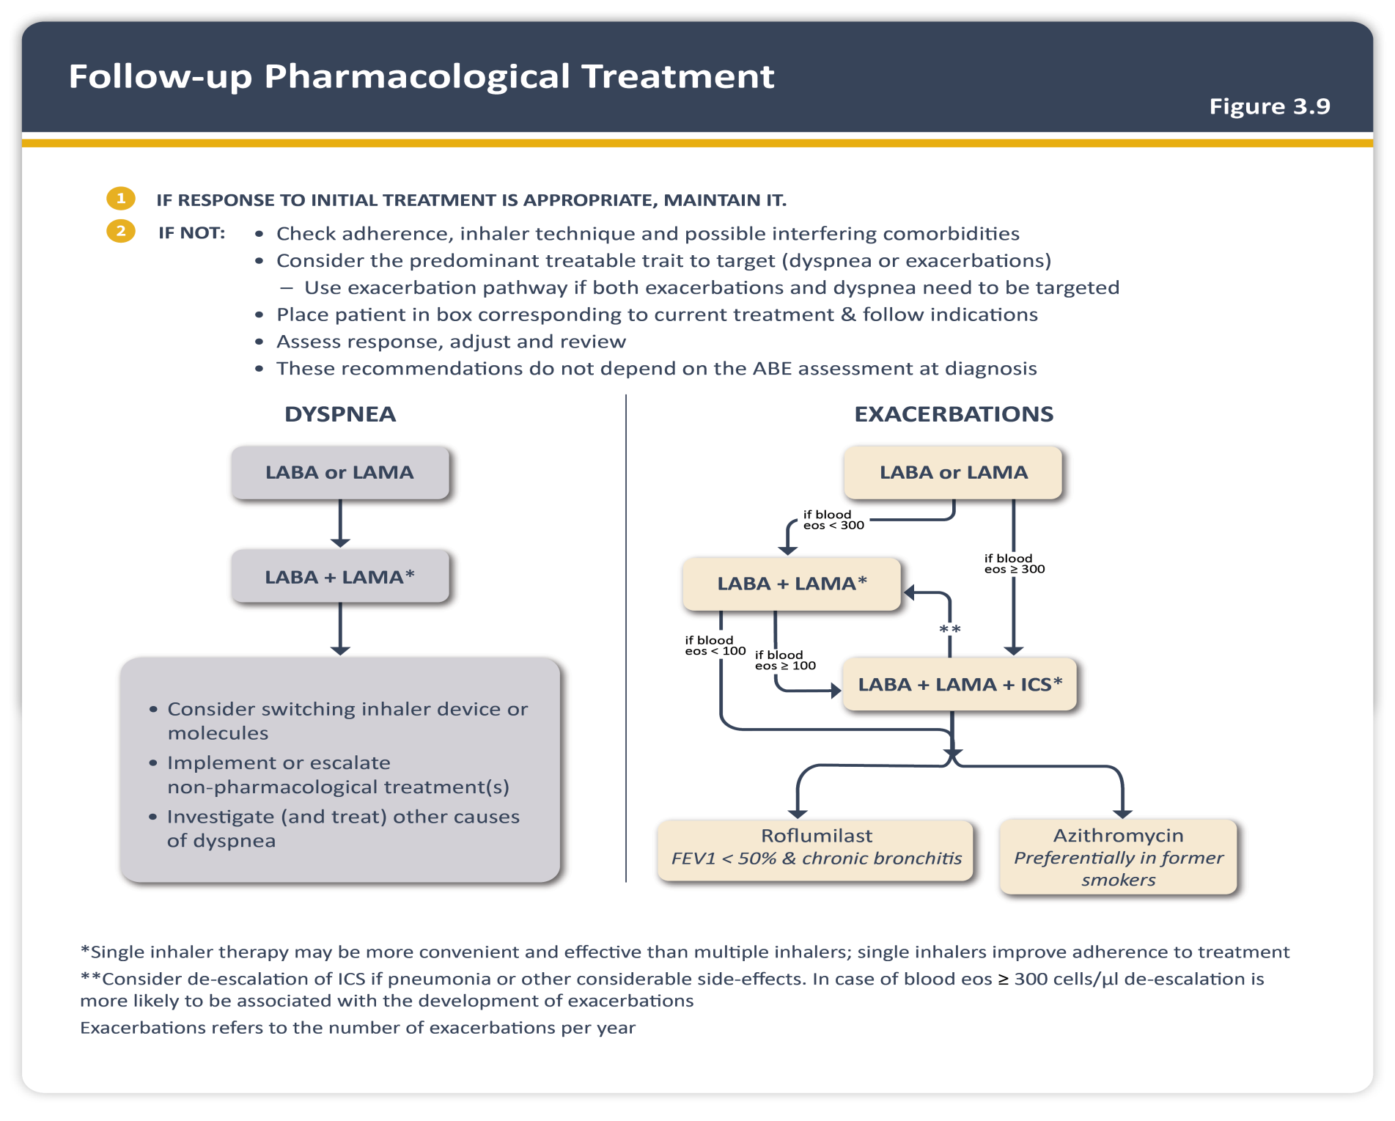
GOLD 2024: Παρακολούθηση θεραπείας

Slide 35
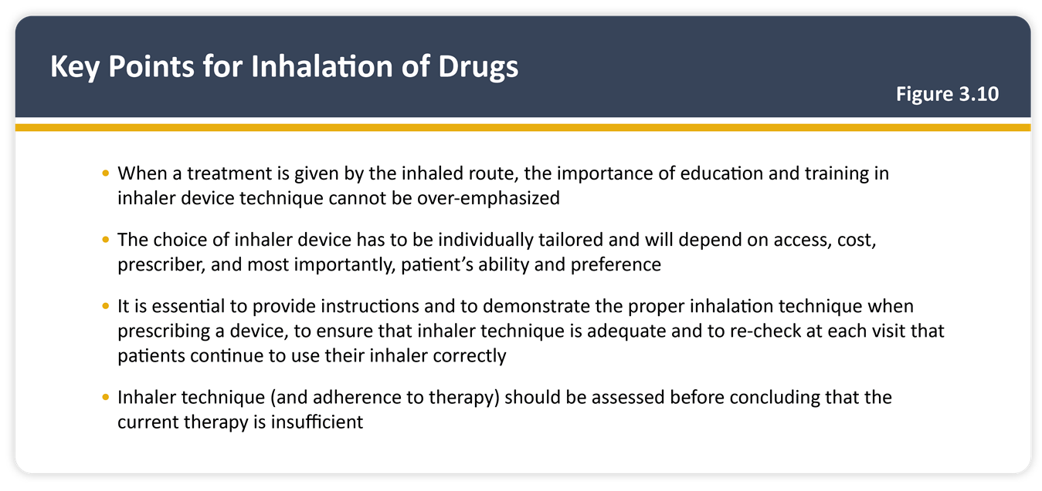
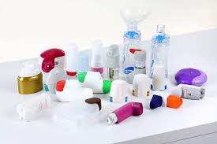
Συσκευές εισπνοών

Slide 36
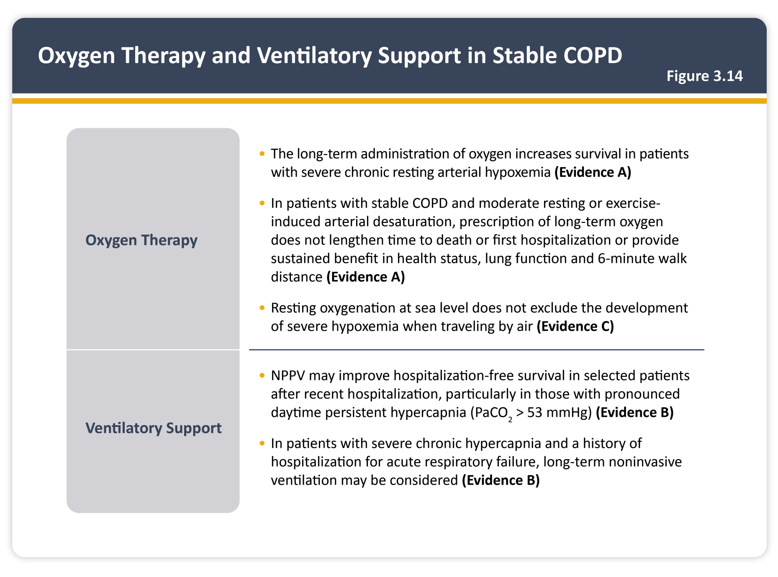

Slide 37
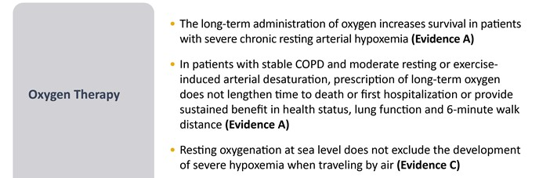
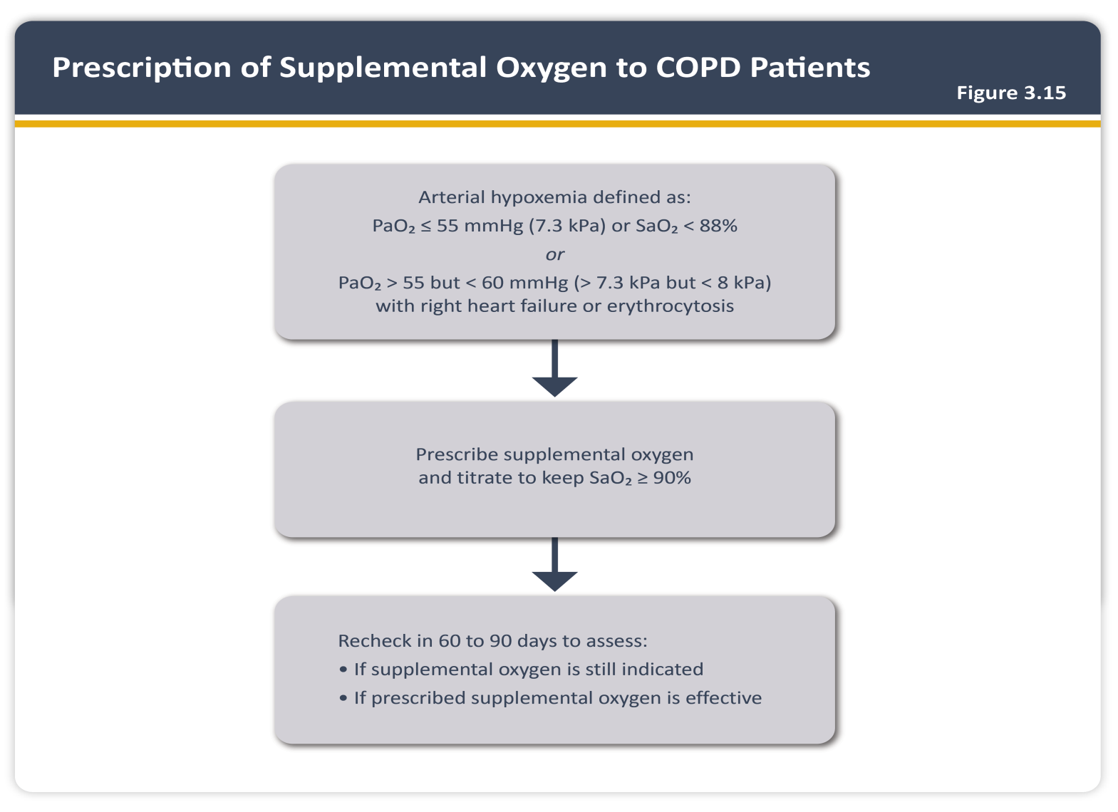

Slide 38
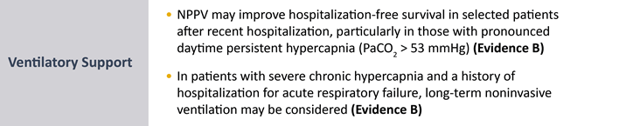
Μη επεμβατικός μηχανικός αερισμός στη σταθερή ΧΑΠ

Slide 39
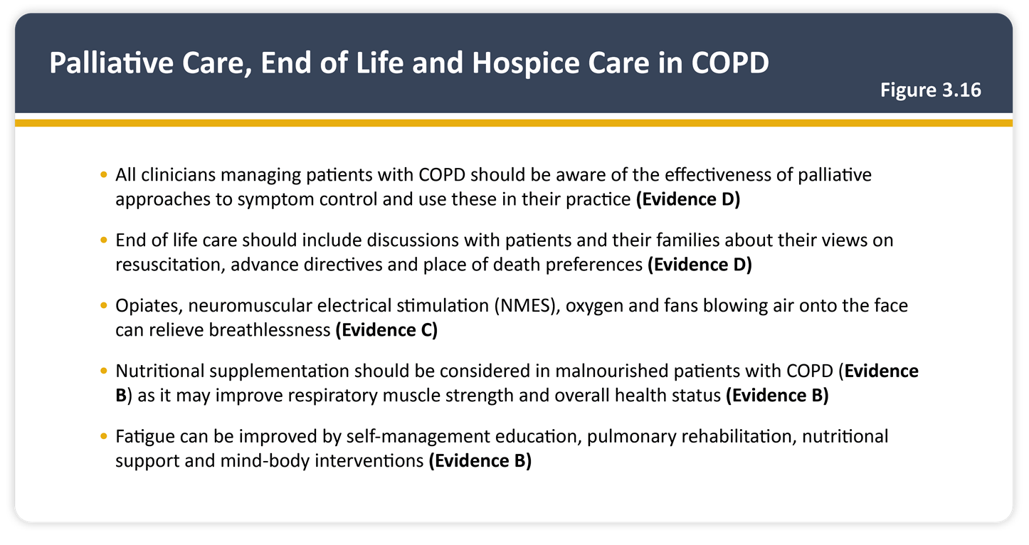

Slide 40
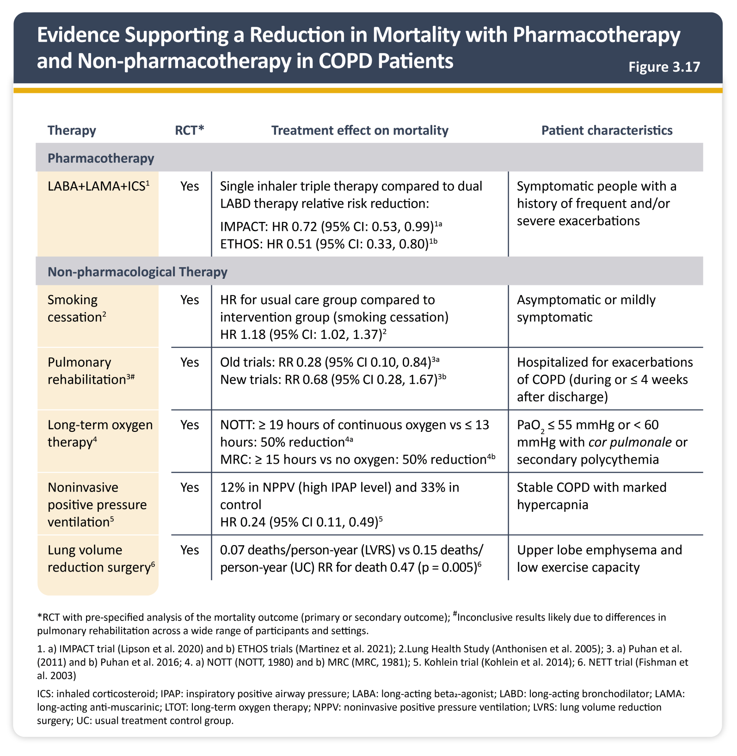

Slide 41
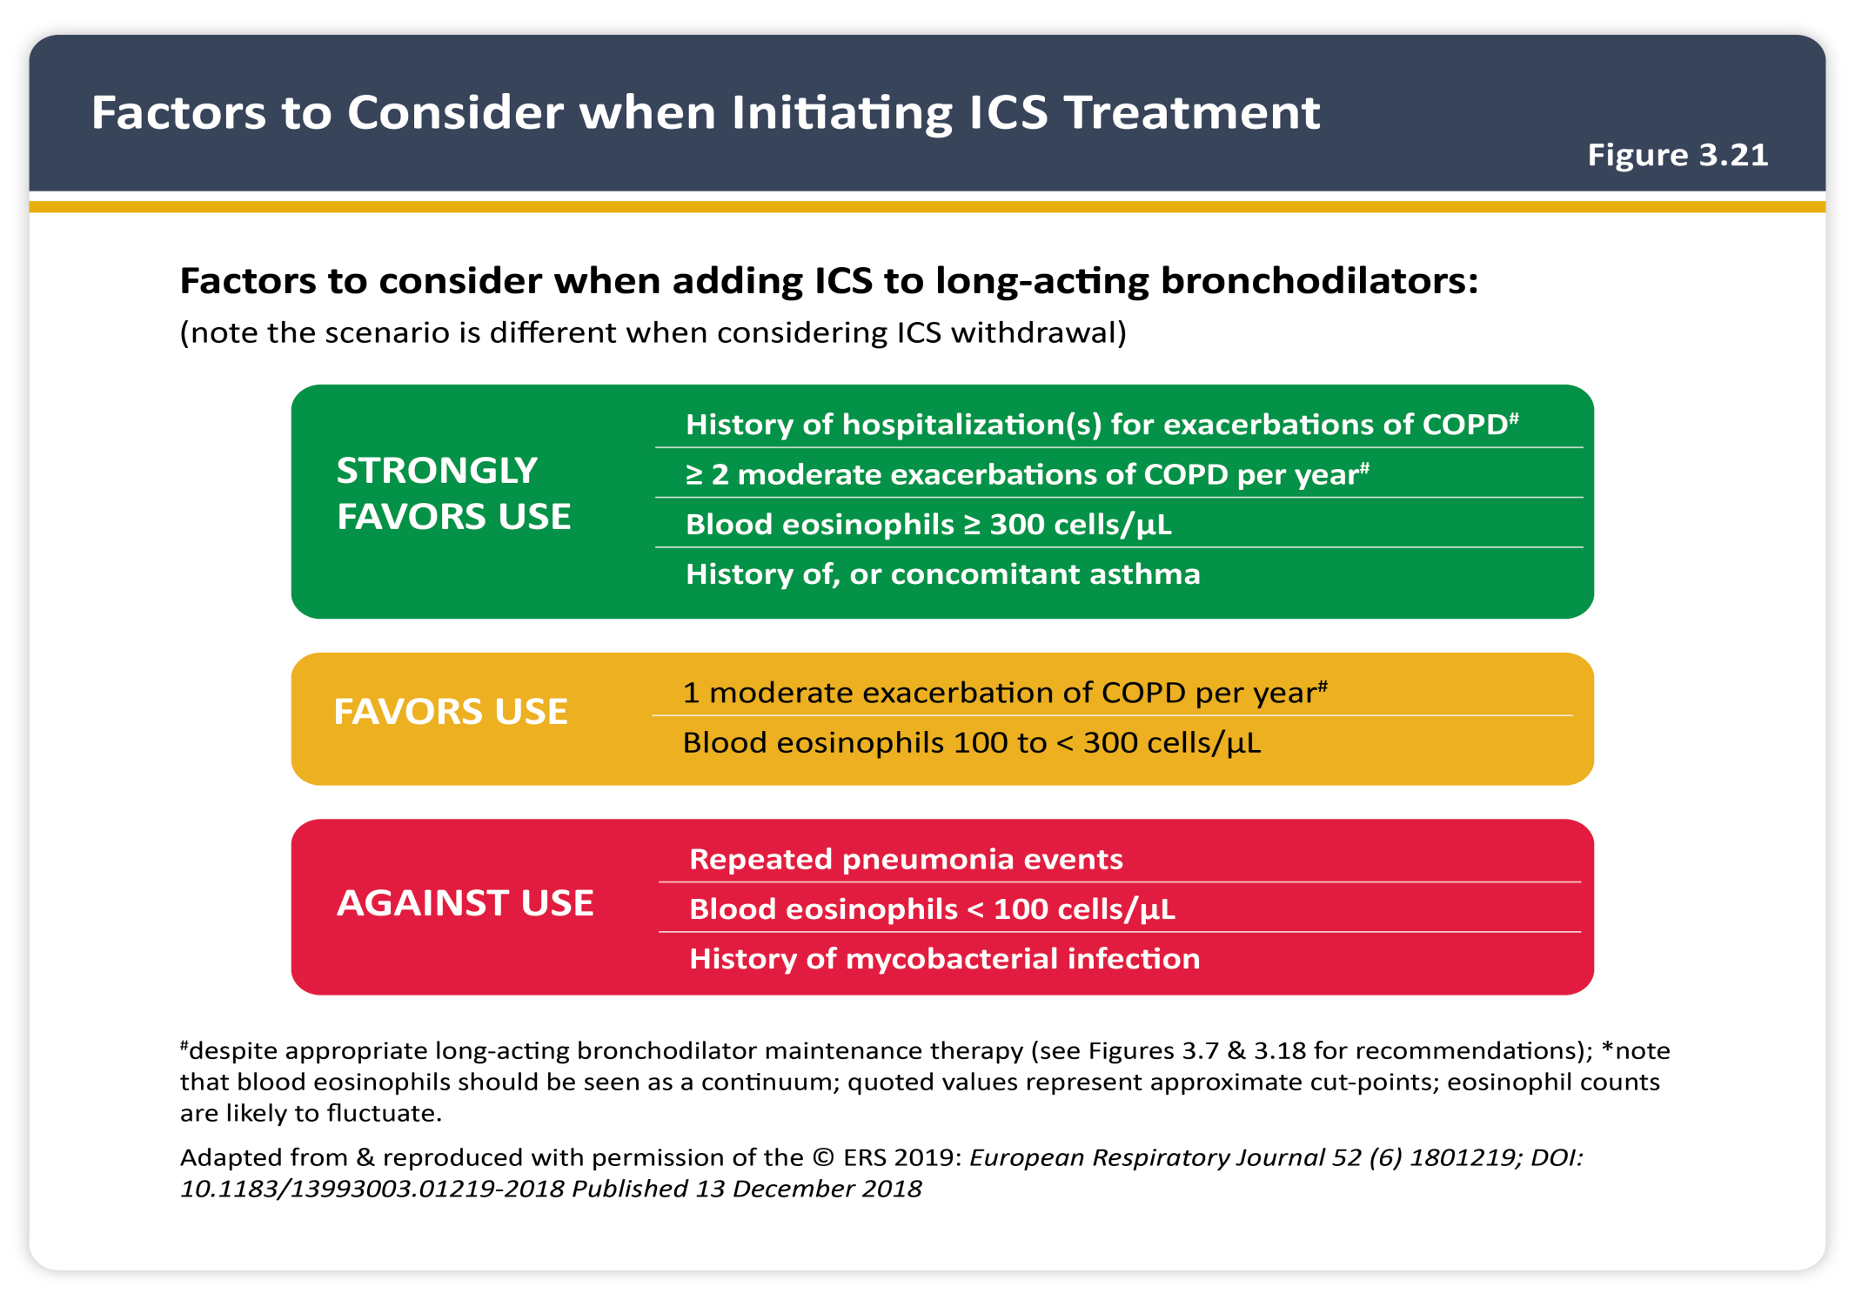
Εισπνεόμενα κορτικοστεροειδή στη ΧΑΠ-Πότε;

Slide 42
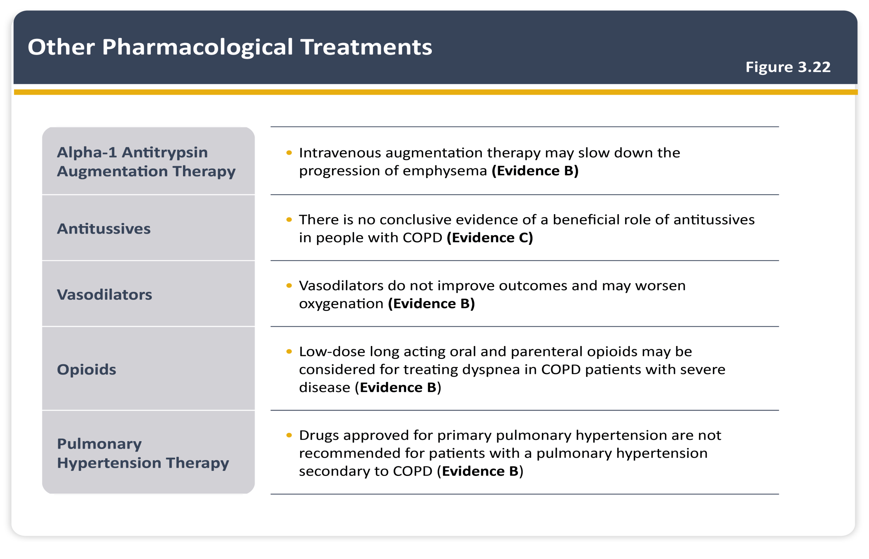
Άλλες φαρμακευτικές επιλογές
Notes:
Key message
In head to head studies, dual bronchodilators have shown significant improvements in lung function compared with LAMA alone (tiotropium).^{1,2}

Slide 43
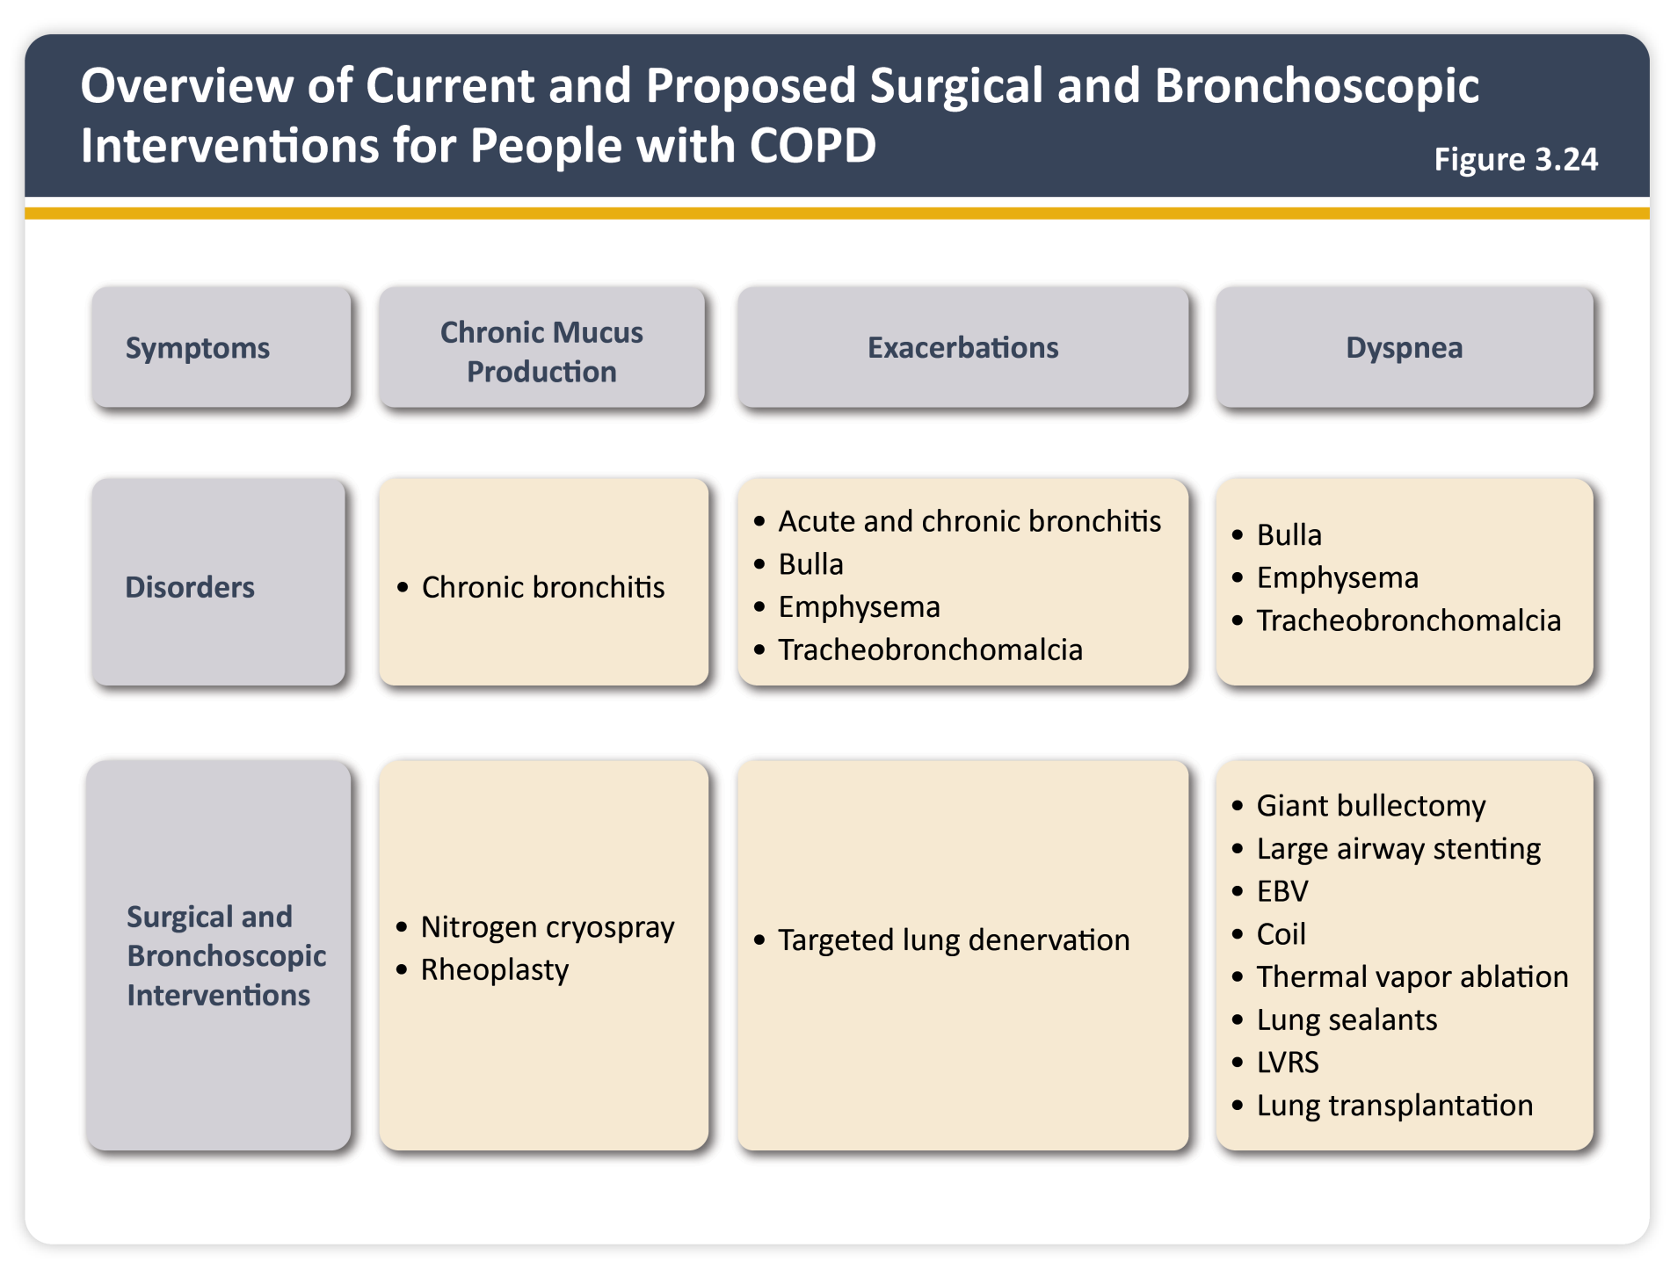
Βρογχοσκοπικές και χειρουργικές παρεμβάσεις
Notes:
Μεγάλη μελέτη που συνδυάζει LABA/LAMA δε μείωσε το ρυθμό των παροξύνσεων όσο θα περίμενε κανείς σε σύγκριση με μονοθεραπεία με LAMA (Calverley et al. 2018)
Δεν έχουμε δημοσιευμένα δεδομένα ANORO (umeclinid/vilant) vs Incruse

Slide 44
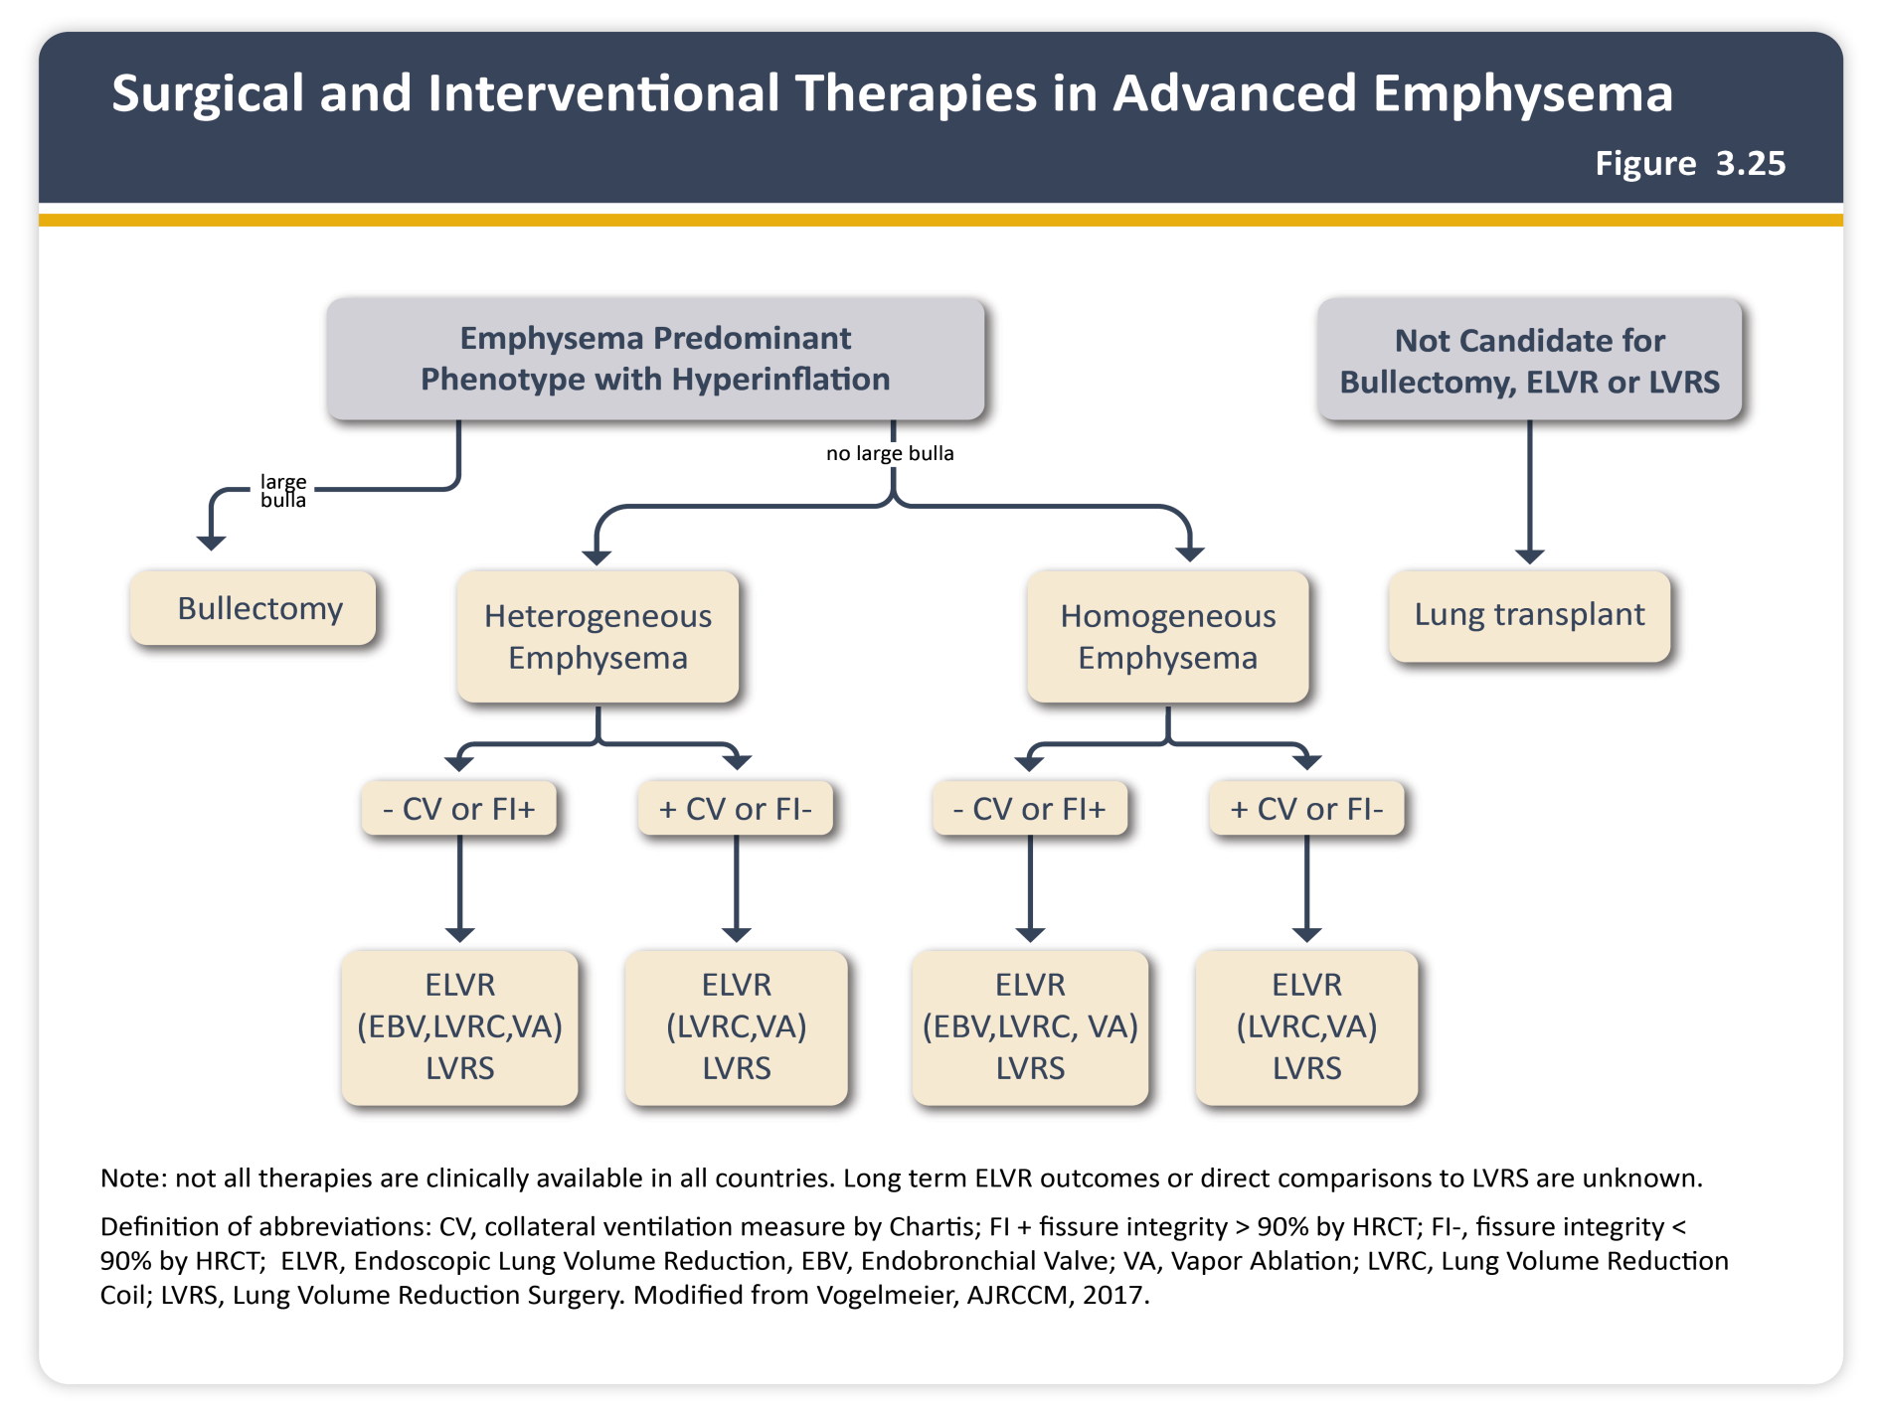
Βρογχοσκοπικές και χειρουργικές παρεμβάσεις σε σοβαρό εμφύσημα

Slide 45
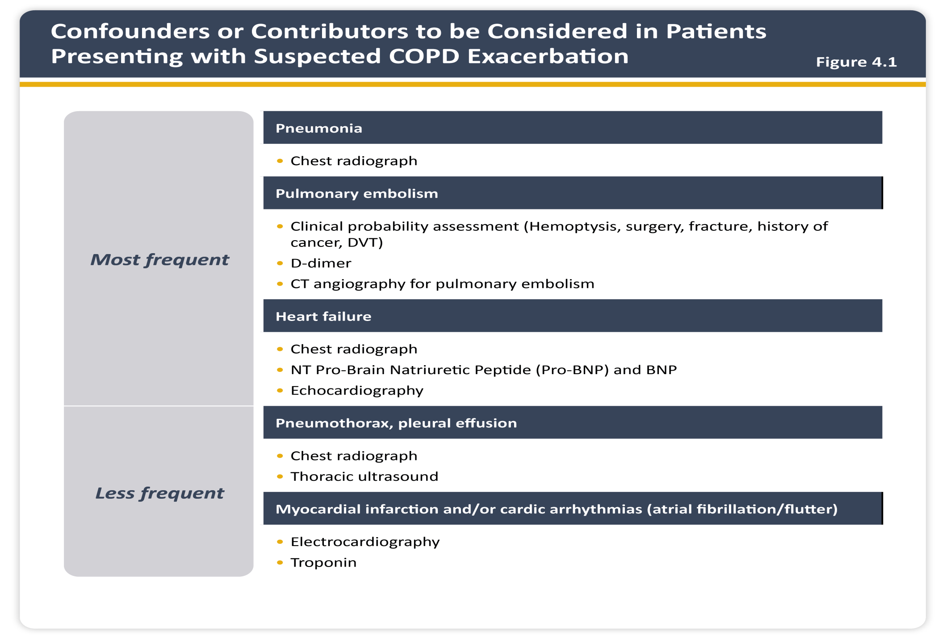
Παροξύνσεις

Slide 46
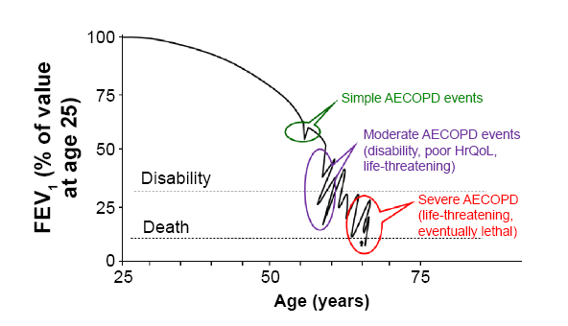
Επιδείνωση της πνευμονικής λειτουργικότητας
Hillas et al. Int J Chron Obstruct Pulmon Dis. 2016 13;11:1579-86

Slide 47
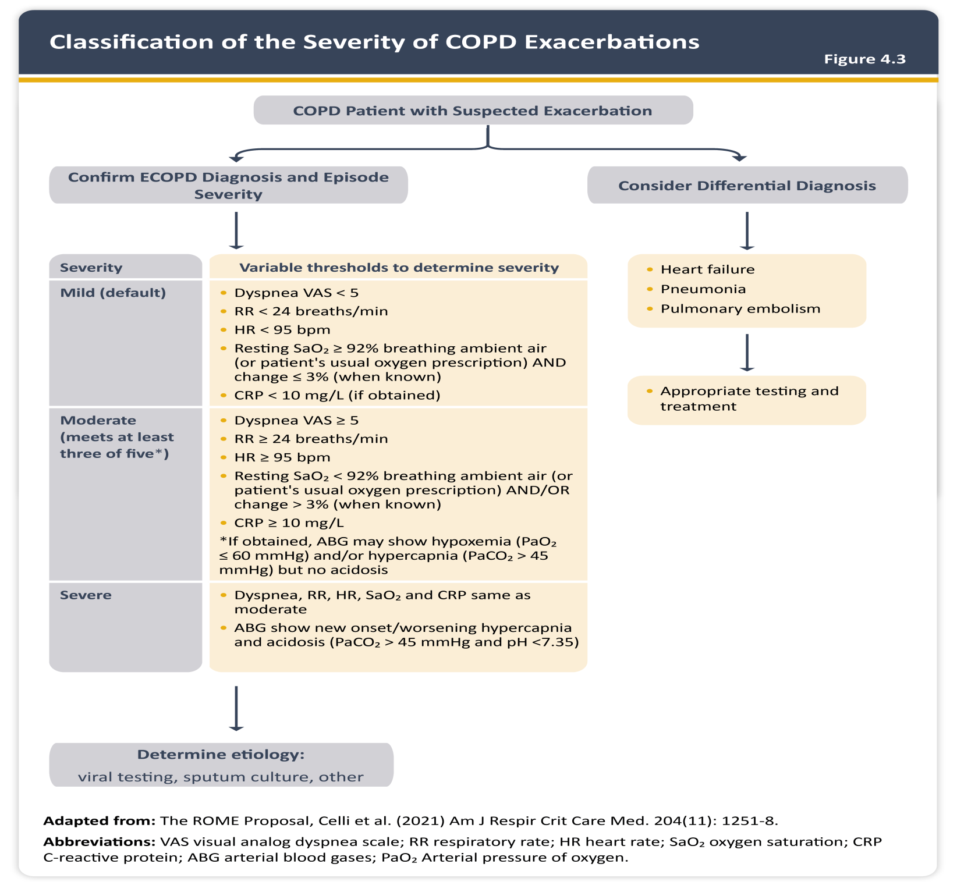
Βαρύτητα παρόξυνσης
n = 687
n = 680

Slide 48
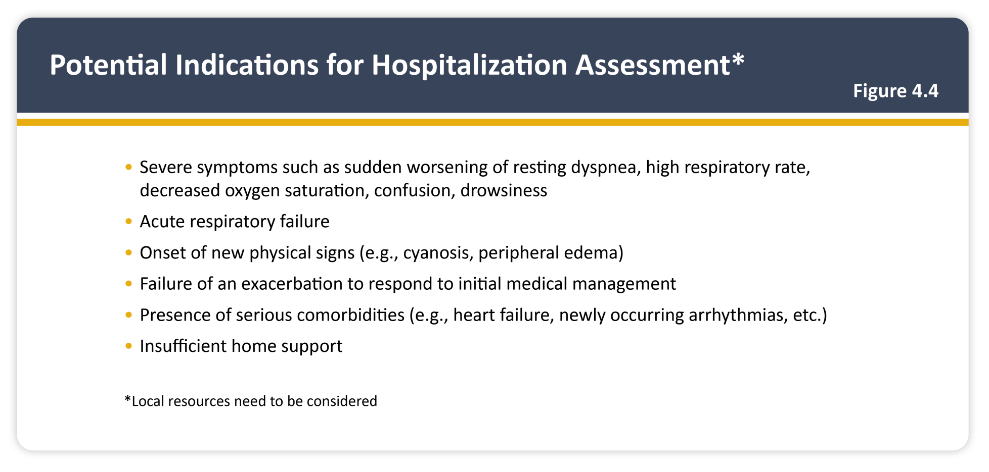
Πότε μια παρόξυνση πρέπει να αντιμετωπιστεί στο νοσοκομείο;

Slide 49

Επικίνδυνη για τη ζωή παρόξυνση

Slide 50

Φάρμακα;

Slide 51

Πότε μια παρόξυνση πρέπει να αντιμετωπιστεί στη ΜΕΘ;
Τριπλή αγωγή vs. ICS/LABA: Παροξύνσεις (TRILOGY)

Slide 52

Μη επεμβατικός μηχανικός αερισμός
97mL
(95% CI: 85, 109)
p<0,001

Slide 53

Επεμβατικός μηχανικός αερισμός

Slide 54


Slide 55


Slide 56


Slide 57


Slide 58


Slide 59


Slide 60

Notes:
In patients on triple therapy at screening moderate/severe exacerbations rates increased in proportion to baseline blood eosinophil count in the non ICS containing treatment arm (UMEC/VI) only

Slide 61

Ευχαριστώ για την προσοχή σας!

